Slide 1
Löpande Insikt 2022 Uppföljning av kommunens service (NKI) (Ärenden med beslutsdatum januari-december 2022)
Storuman / Företagsärenden
April 2023

Slide 2
Innehåll
Fakta om undersökningen 2
Totalt 9
Jämförelser mellan grupper 24
Bygglov 37
Miljö- och hälsoskydd 51
Livsmedelskontroll 63
Serveringstillstånd 76
Modellbeskrivning 85

Slide 3
Bakgrund

Slide 4
Om undersökningen
Bakgrund och syfte
Genomförande
Syftet med undersökningen är övergripande att följa upp hur kommunens service utvecklas i termer av kundupplevd kvalitet. Undersökningen är ett redskap för kvalitetsutveckling och resultatet ger tydliga indikationer på vad kommunen behöver fokusera på för att öka kundnöjdheten.
Denna rapport är en övergripande sammanställning av det sammanvägda resultatet för Storuman och fokus är att ge en övergripande bild för kommande gemensamma prioriteringar.
Totalt deltog 207 kommuner i Löpande Insikt 2022. Origo Group utförde mätningen åt 156 kommuner och vi samlade totalt in 43 257 svar.
Läs mer om Origo Group på www.origogroup.com
Vår portal för Insikt: https://urvalinsikt.origogroup.com
SKR:s resultatportal: https://insikt.origogroup.com

Slide 5
Om undersökningen
Målgrupper
Myndighetsområden som följs upp i undersökningen:
Brandskydd – Undersökningen gäller ärenden avseende tillsyn och kontroll som gjorts med hänvisning till lagen om skydd mot olyckor (LSO) och ärenden om tillstånd och tillsyn enligt lagen om brandfarliga och explosiva varor (LBE).
Bygglov – Ansökningar om bygglov, marklov, rivningslov, tidsbegränsade lov, säsongslov, förhandsbesked och anmälanpliktiga åtgärder enligt Plan- och byggförordningen.
Markupplåtelser – Tillfällig upplåtelse av kommunens mark för t ex försäljning, uteservering etc. Markförsäljning och arrenden ingår inte.
Miljö- och hälsoskydd samt Livsmedelskontroll – Dessa kategorier innehåller en rad olika typer av ärenden som gäller tillsyn eller kontroll mot verksamhet och anläggningar inom samtliga lagstiftningsområden som miljö- och hälsoskyddet omfattar.
Serveringstillstånd – Nyansökningar, ägarskiften och utredning av ev. brister enligt alkohollagen samt löpande tillsyn i form av oanmälda besök. Stadigvarande och tillfälliga tillstånd för servering till allmänheten.
Upphandling (NUI) – Mäts med en separat enkät och redovisas i en egen rapport. Här mäts nöjdheten hos de företag som lämnat anbud i någon av kommunens upphandlingar.

Slide 6
Om undersökningen
Enkät
Metod
Enkäten byggs upp av frågor om olika serviceområden (övergripande faktorer) som sammanfattar kundernas upplevelse av kommunens service:
Tillgänglighet
Information
Bemötande
Kompetens
Rättssäkerhet
Effektivitet
Urvalet för undersökningen har i sin helhet tillhandahållits av respektive kommun och utgörs av privata företag och övriga som haft ett myndighetsärende på kommunen under 2022.
Viktning
Eftersom bortfallet för olika myndighetsområden kan vara olika stort så viktas svaren efter myndighetsområde för att kommunens helhetsresultat ska bli så representativt som möjligt för kommunens alla myndighetsområden samt jämförbart med andra kommuner. Det innebär att om en kommun har lika många ärenden för till exempel bygglov som för serveringstillstånd, men dubbelt så många svar för bygglovsärendena så kommer svaren för serveringstillstånd få dubbelt så hög vikt som svaren för bygglov.

Slide 7
Referensdata
Kommungrupper
Utöver kommunresultat så redovisas även referensvärden för relevanta kommungrupper och Sverige totalt. Kommungruppsindelningen är utarbetad av SKR och används för att underlätta jämförelser och analyser i olika statistiska sammanhang.
A. Storstäder och storstadsnära kommuner
B. Större städer och kommuner nära större stad
C. Mindre städer/tätorter och landsbygdskommuner
A1. Storstäder - kommuner med minst 200 000 invånare varav minst 200 000 invånare i den största tätorten.
A2. Pendlingskommun nära storstad - kommuner där minst 40 procent av nattbefolkningen pendlar till arbete i en storstad eller storstadsnära kommun.
B3. Större stad - kommuner med minst 50 000 invånare varav minst 40 000 invånare i den största tätorten.
B4. Pendlingskommun nära större stad - kommuner där minst 40 procent av nattbefolkningen pendlar till arbete i en större stad.
B5. Lågpendlingskommun nära större stad - kommuner där mindre än 40 procent av nattbefolkningen pendlar till arbete i en större stad.
C6. Mindre stad/tätort - kommuner med minst 15 000 men mindre än 40 000 invånare i den största tätorten.
C7. Pendlingskommun nära mindre stad/tätort - kommuner där minst 30 procent av nattbefolkningen pendlar till arbete i annan mindre ort och/eller där minst 30 procent av den sysselsatta dagbefolkningen bor i annan kommun.
C8. Landsbygdskommun - kommuner med mindre än 15 000 invånare i den största tätorten, lågt pendlingsmönster (<30 procent).
C9. Landsbygdskommun med besöksnäring - landsbygdskommun med minst två kriterier för besöksnäring, dvs antal gästnätter, omsättning inom detaljhandel/hotell/restaurang i förhållande till invånarantalet.

Slide 8
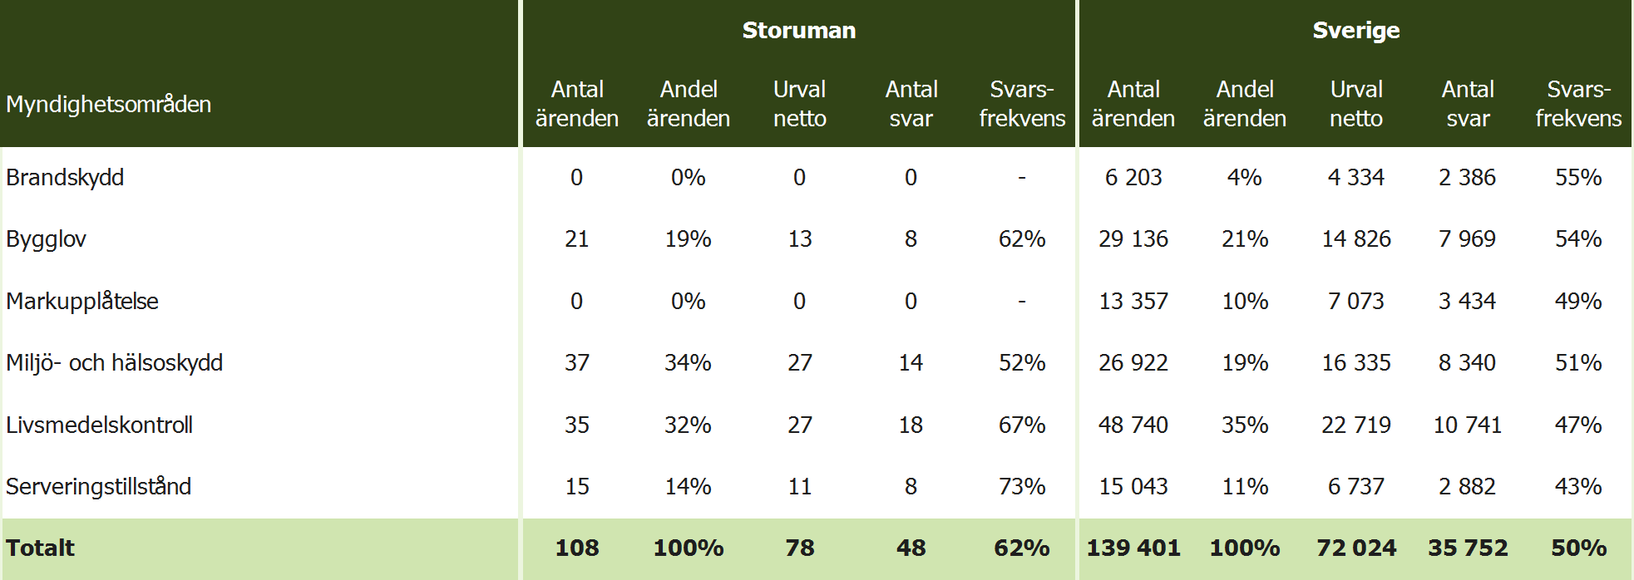
Antal ärenden och svarsfrekvenser

Slide 9
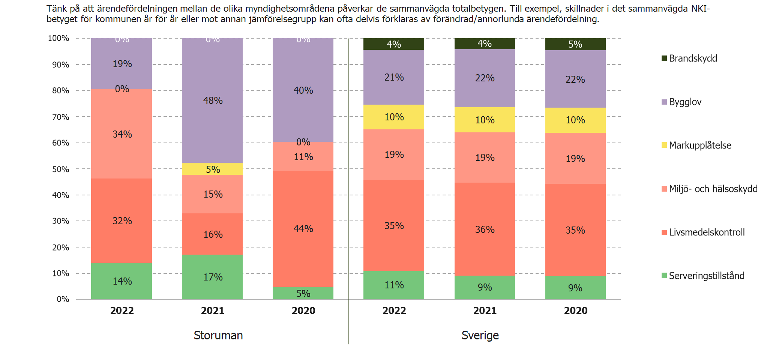
Ärendefördelning

Slide 10
Totalt

Slide 11
Totalt Sammanfattning och rekommendationer
Svarsfrekvensen uppgår till 62 procent. Det är en mycket bra nivå som ger ett bra underlag för att ta beslut om åtgärder och sätta upp mål.
NKI för Storuman uppgår till 82, vilket är en mycket bra nivå. Resultatet visar dessutom på en positivt utveckling över tid (2021: 80).
Högst omdöme ges Bemötande, med ett index på 84. Samtliga serviceområden har ett index mellan 73-84.
Sett till myndighetsområden ges Bygg (92) högst betyg, medan Miljö och Servering (75) ges lägst betyg.

Slide 12
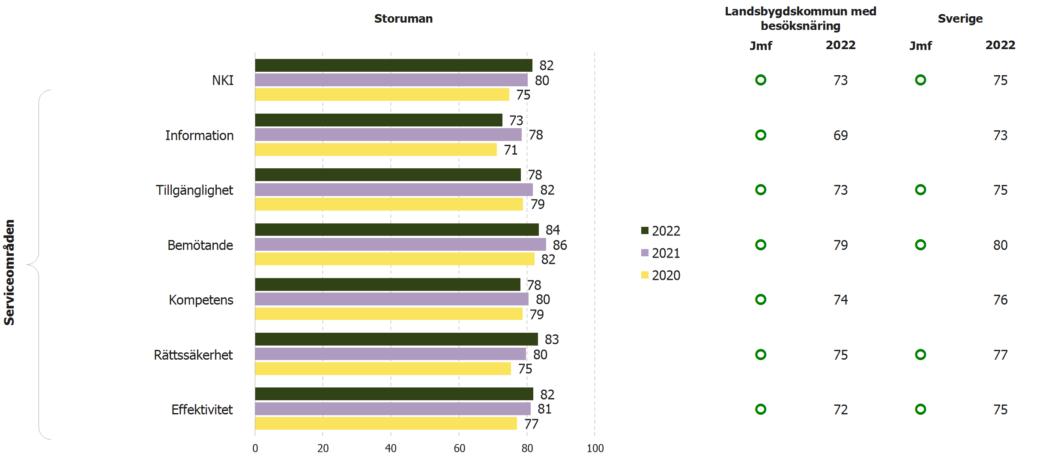
Totalt Serviceområden

Slide 13
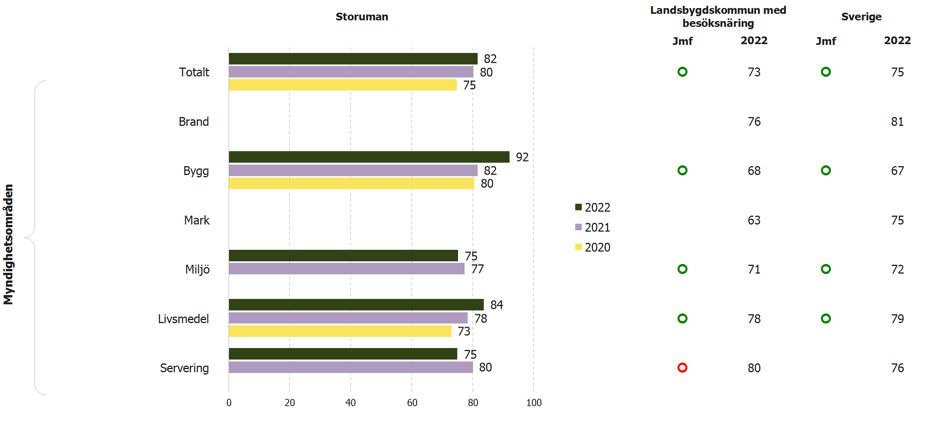
Totalt Myndighetsområden (NKI)

Slide 14
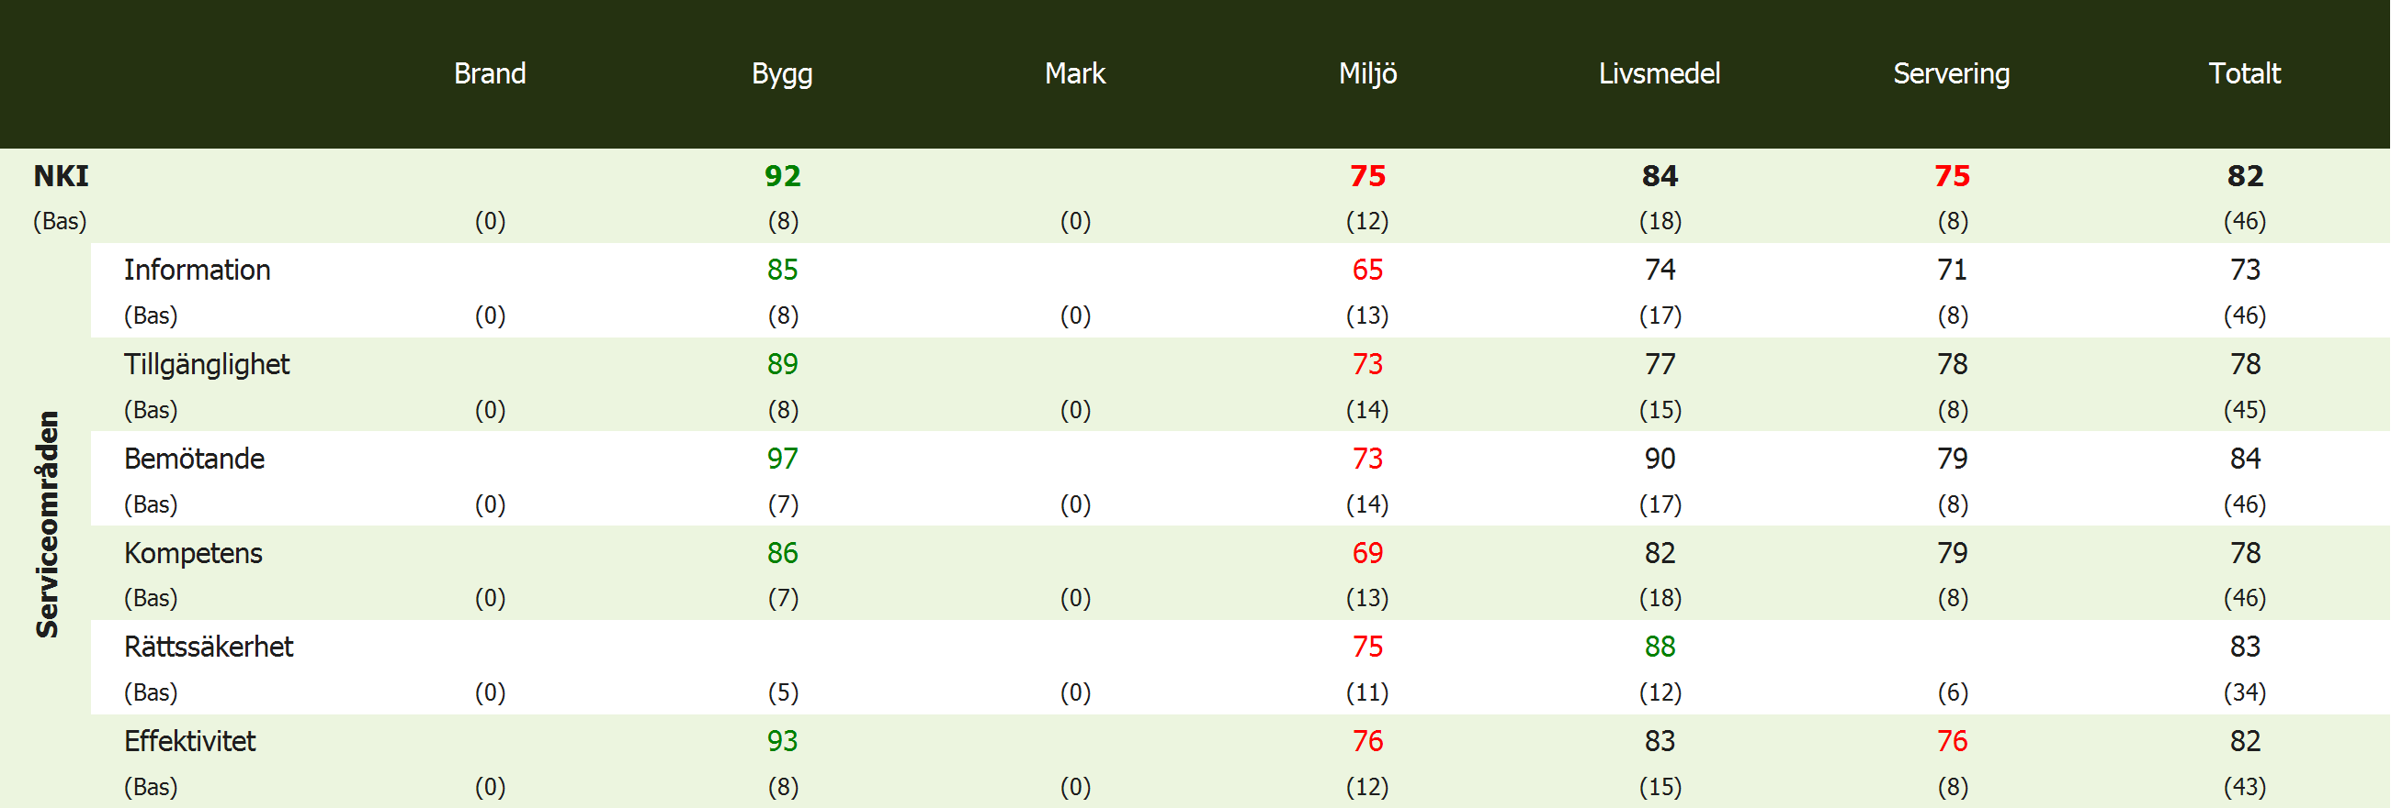
Totalt Serviceområden & Myndighetsområden

Slide 15
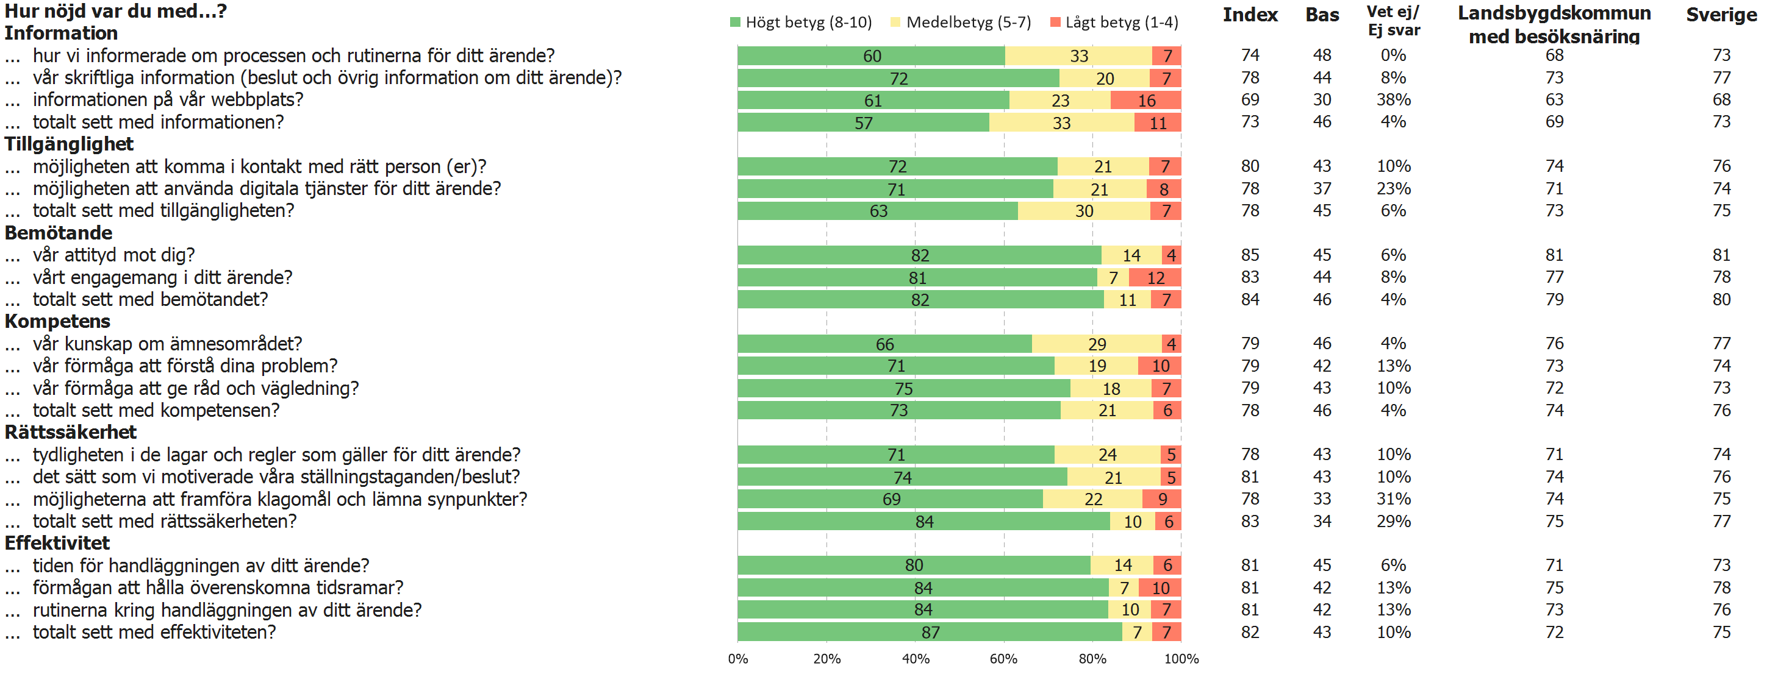
Totalt Svarsfördelning

Slide 16
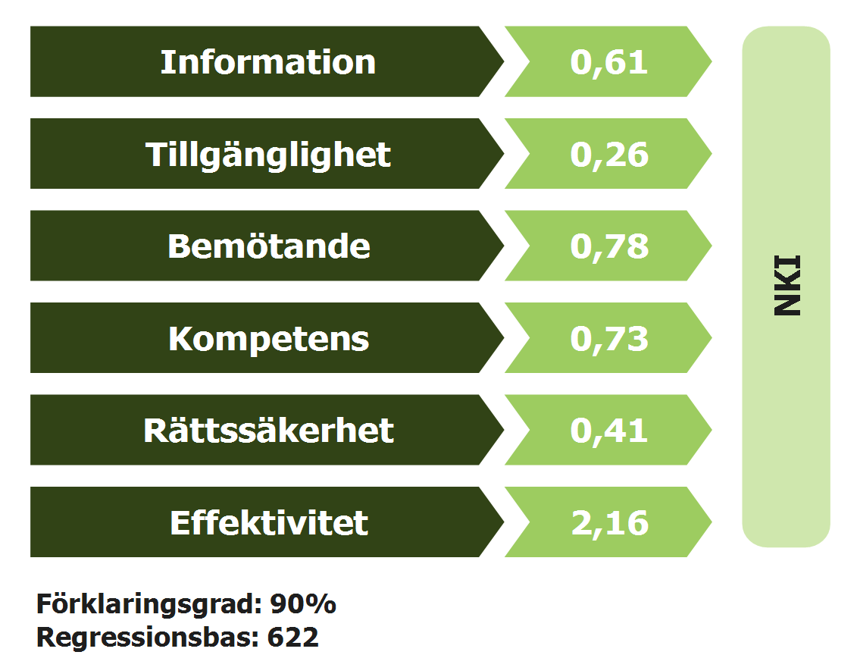
*Landsbygdskommun med besöksnäring Totalt 2022 Effektmått och förklaringsgrad
Effektmåtten visar i vilken utsträckning respektive serviceområde påverkar det totala NKI-värdet. För att effektmått ska beräknas krävs att minst 50 kunder har svarat på serviceområdenas totalfrågor samt de tre NKI-frågorna. Se avsnittet Modellbeskrivning för en mer detaljerad beskrivning av hur effektmåtten räknas fram.
Låga effektmått uppstår när kundernas betygsättning för ett serviceområde avviker från deras betygsättning av de tre NKI-frågorna (det övergripande NKI-resultatet). Man kan då anta att detta serviceområde är mindre viktigt för kundernas helhetsintryck. Ett effektmått på noll innebär dock inte att serviceområdet är helt oviktigt, utan snarare att något eller några andra serviceområden har tillmätts större betydelse för det övergripande NKI-resultatet och att kunderna är tillfreds med nivån som serviceområdet ligger på för tillfället.
R2 är ett mått på i vilken grad frågorna under respektive serviceområde förklarar det övergripande NKI-värdet. R2-värdet för Landsbygdskommun med besöksnäring totalt är 90 %, vilket är en mycket hög förklaringsgrad. Ett lägre R2 indikerar att det finns faktorer eller omständigheter som påverkar NKI-värdet som inte har täckts in av enkätens frågor. Exempelvis en negativ debatt om kommunen i lokala media som inte har något med servicen i myndighetsutövningen att göra.

Slide 17
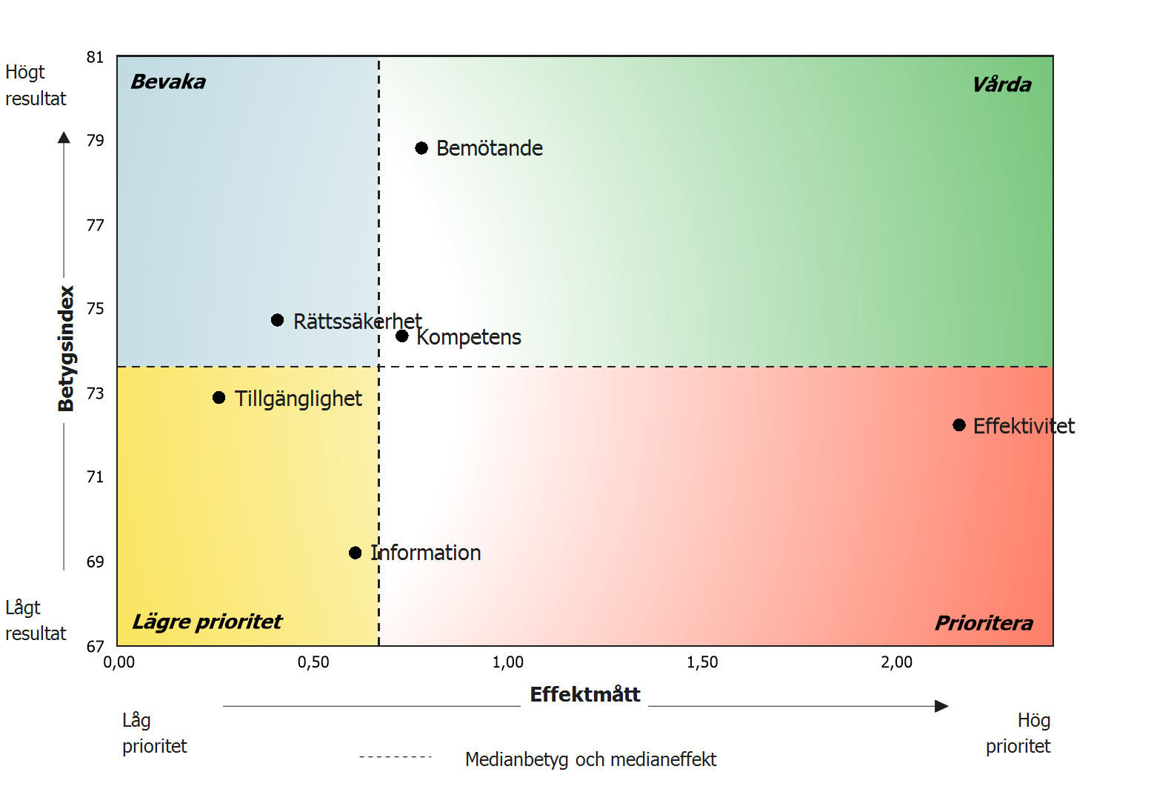
*Landsbygdskommun med besöksnäring Totalt 2022 Prioriteringsmatris
I prioriteringsmatrisen delas de sex serviceområdena in i fyra olika kategorier baserade på betygsindex och effektmått enligt följande:
Vårda – Serviceområden inom denna kategori upplevs som viktiga, och har också fått ett bra betyg. Detta resultat bör bibehållas och om effektmåttet är högt även förbättras.
Prioritera – Serviceområden inom denna kategori är av stor vikt att förbättra. De har hög inverkan på det totala NKI-värdet samtidigt som de ges förhållandevis låga betyg.
Lägre prioritet – Serviceområden med låga betyg, men med lägre påverkan på det totala NKI-värdet. Förbättringar kan vara önskvärda, men är inte lika viktiga som serviceområden inom kategorin ”Prioritera”.
Bevaka – Serviceområden inom denna kategori kräver i dagsläget ingen direkt åtgärd, då prestationen är relativt god samtidigt som det finns viktigare områden att prioritera.

Slide 18
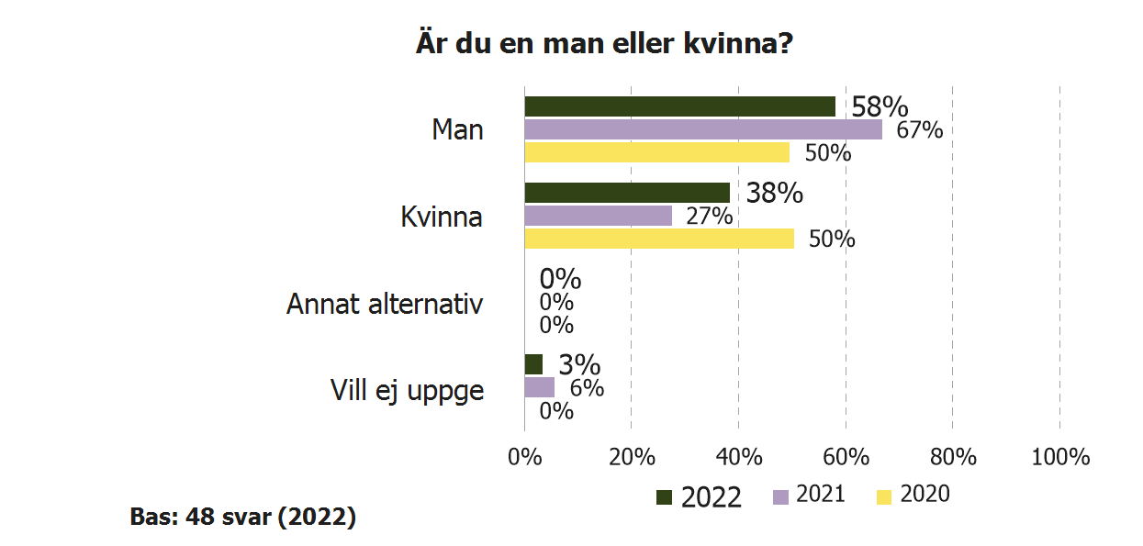
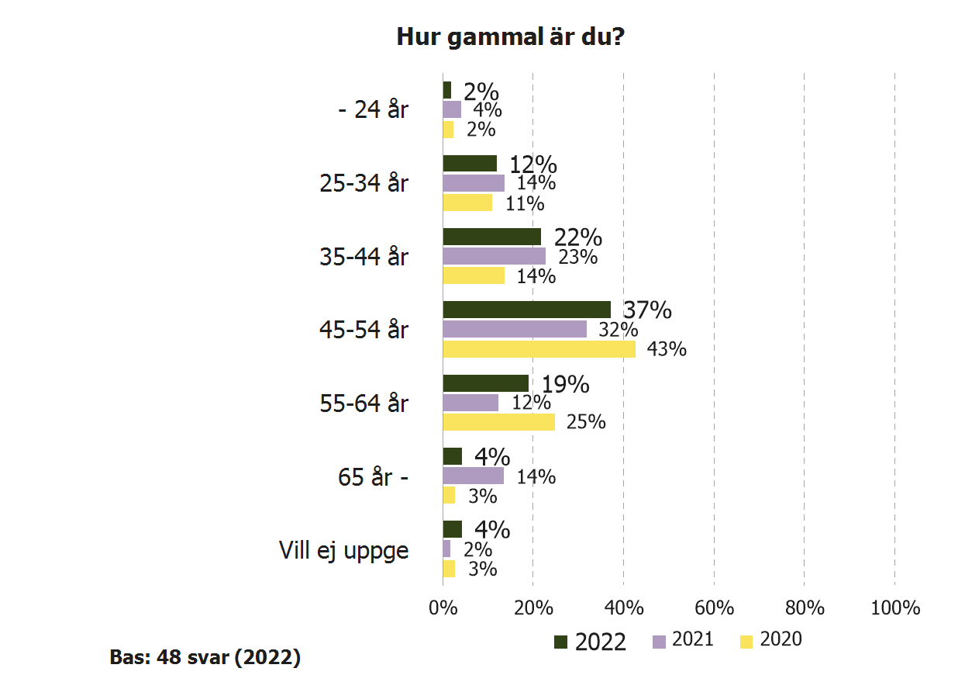
Totalt Fakta om respondenterna

Slide 19
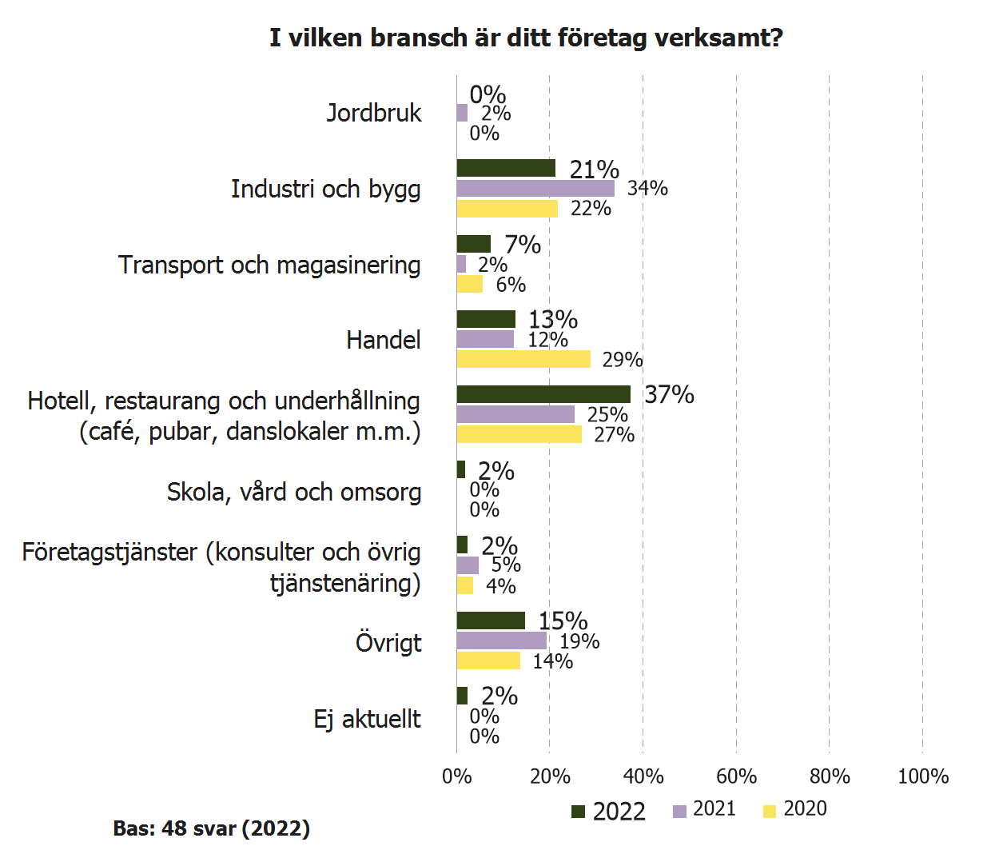
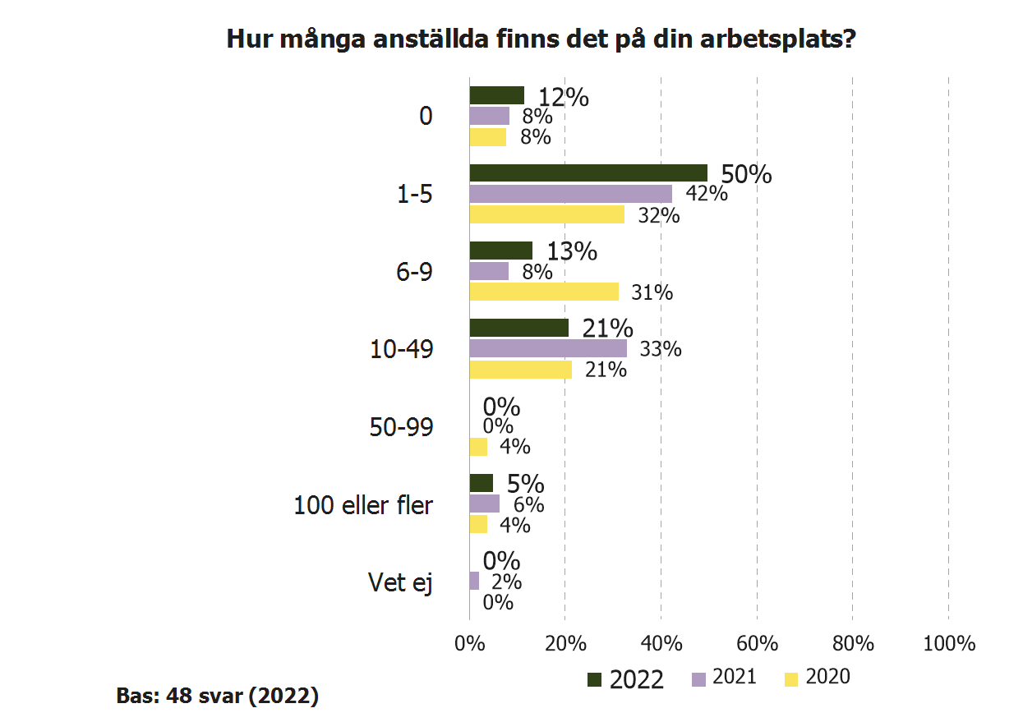
Totalt Fakta om respondenterna

Slide 20
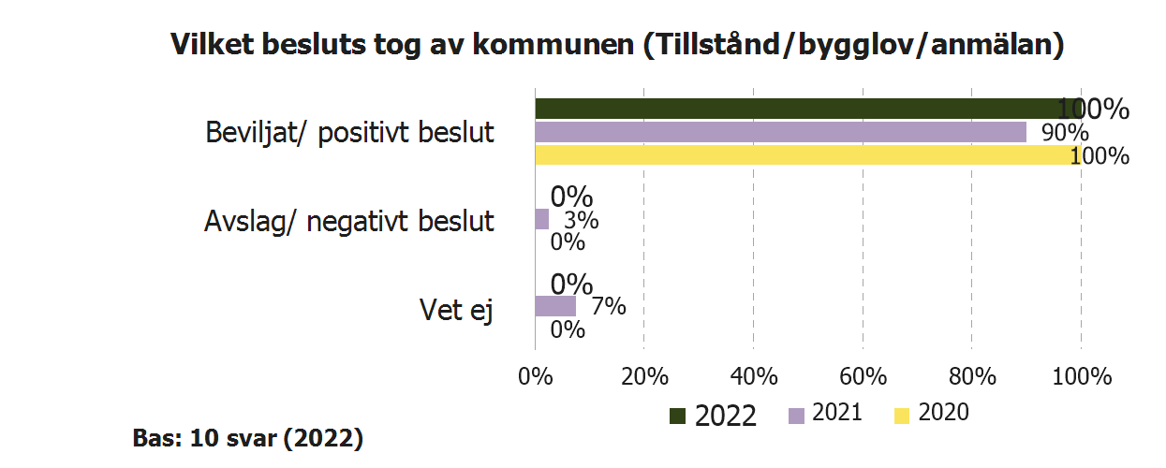
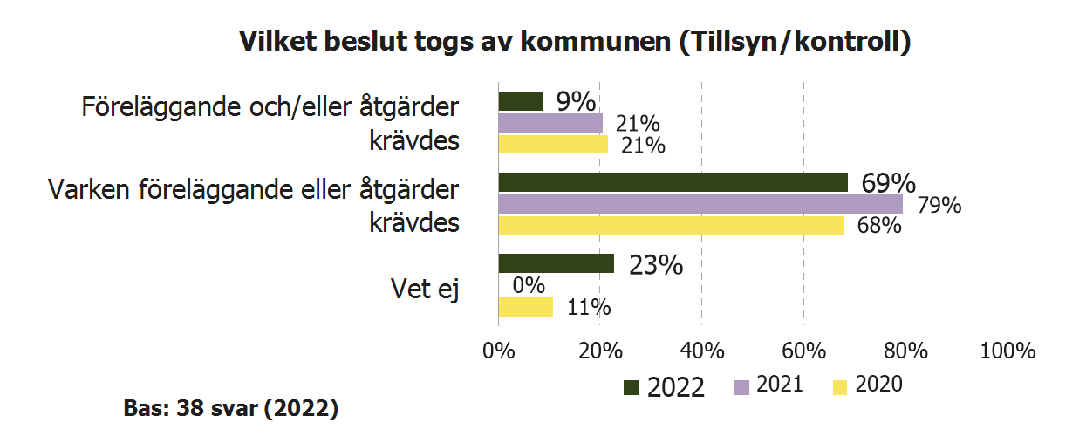
Totalt Fakta om respondenterna

Slide 21
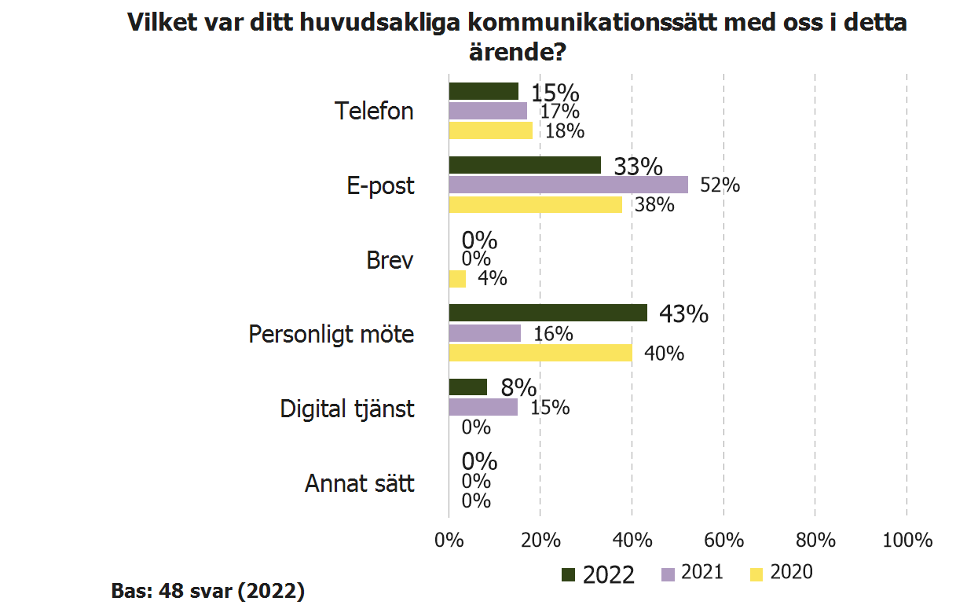
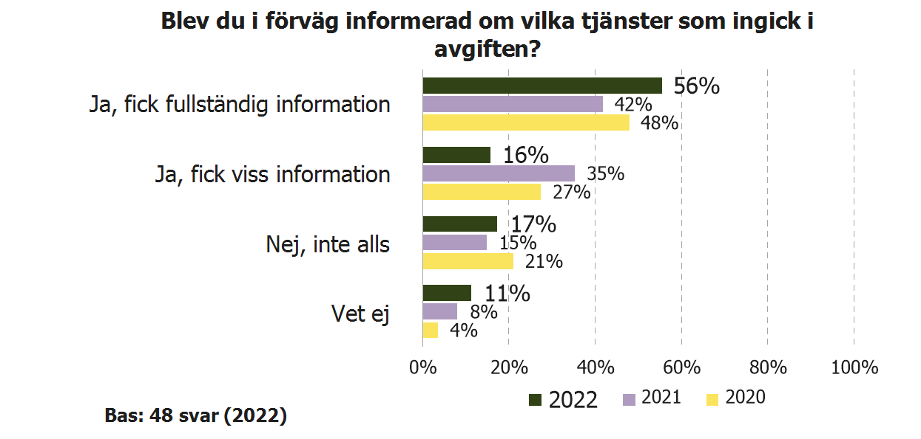
Totalt Fakta om respondenterna

Slide 22
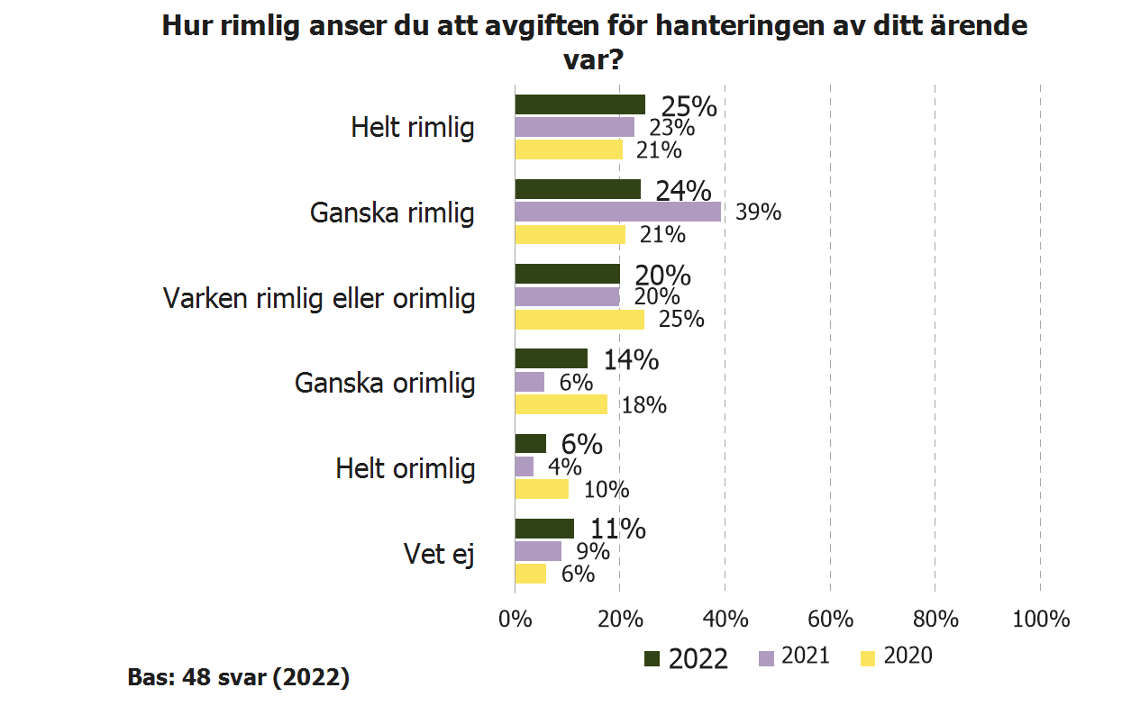
Totalt Fakta om respondenterna

Slide 23
Totalt Fakta om respondenterna

Slide 24
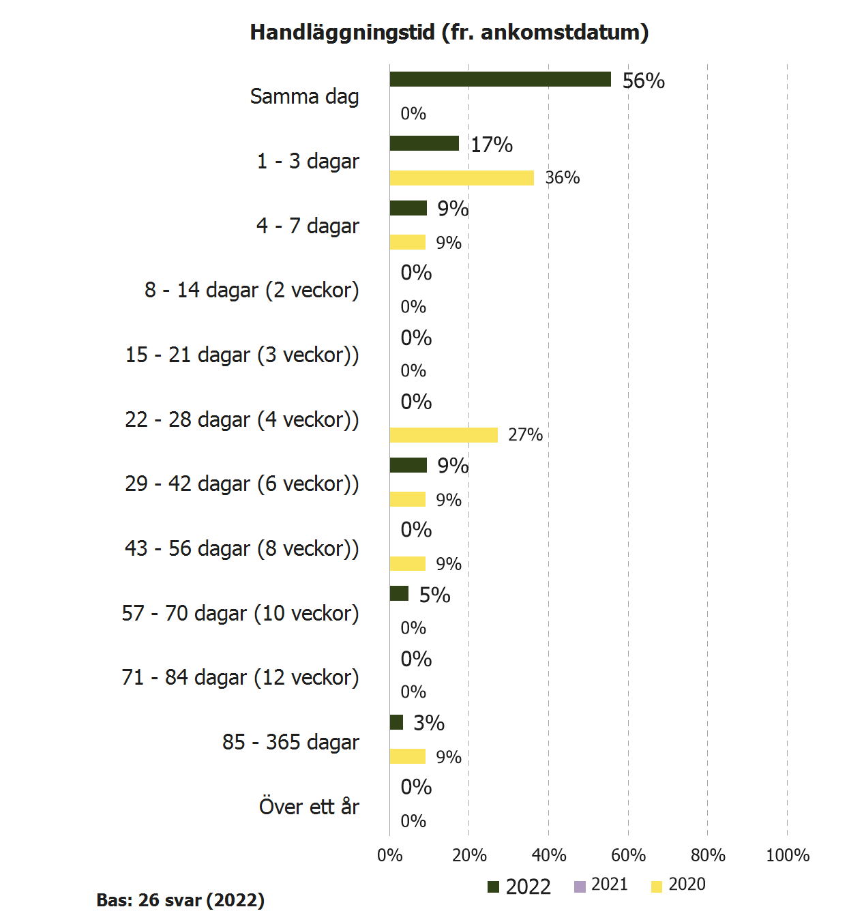
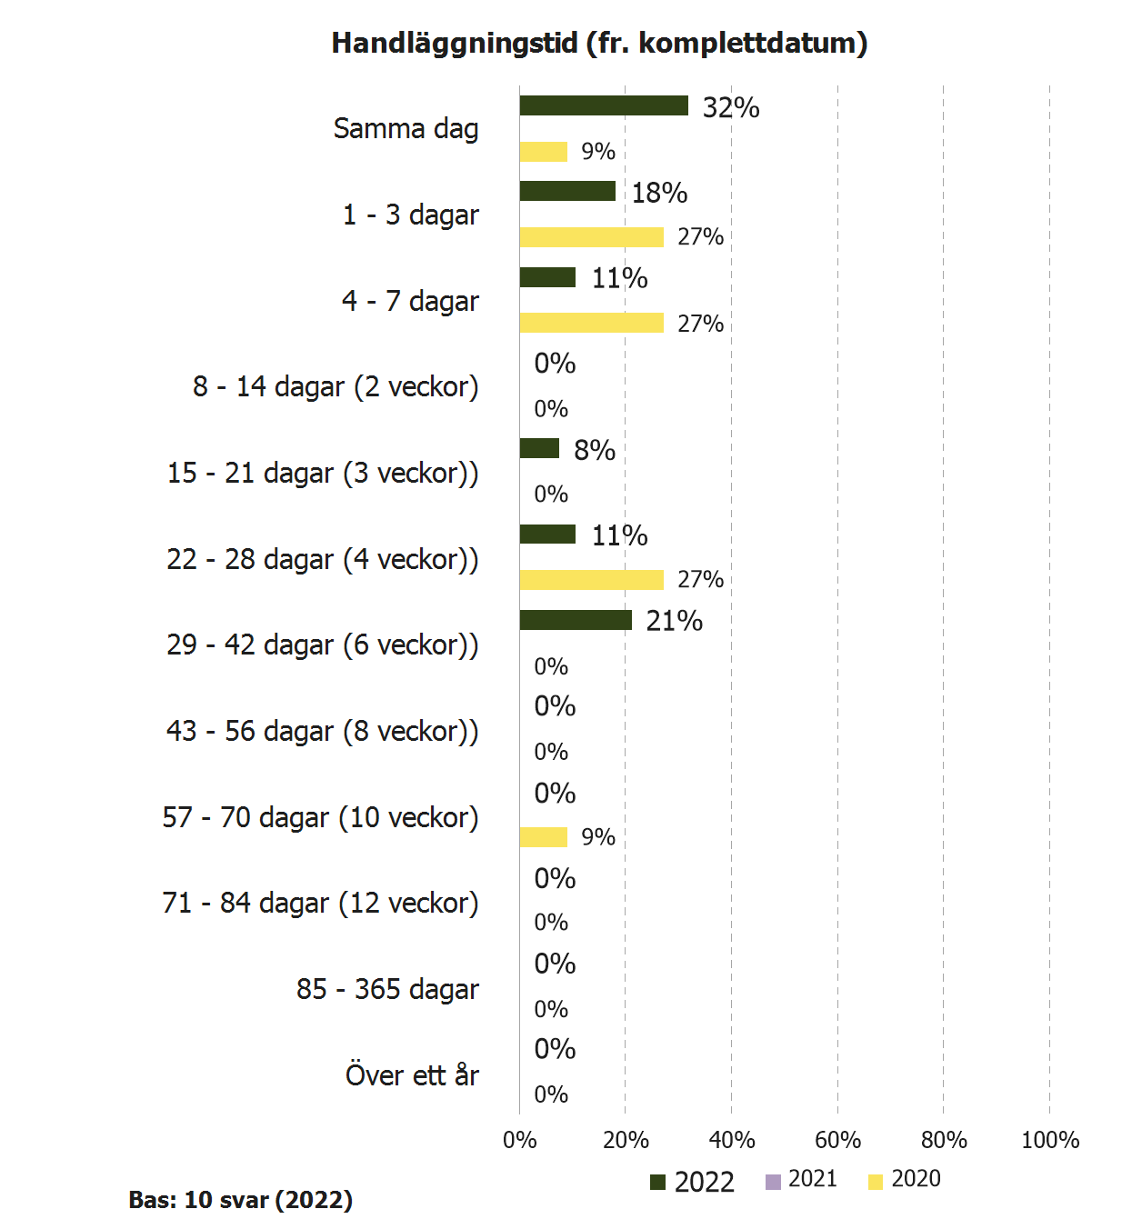
Totalt Fakta om respondenterna

Slide 25
Jämförelser mellan grupper

Slide 26
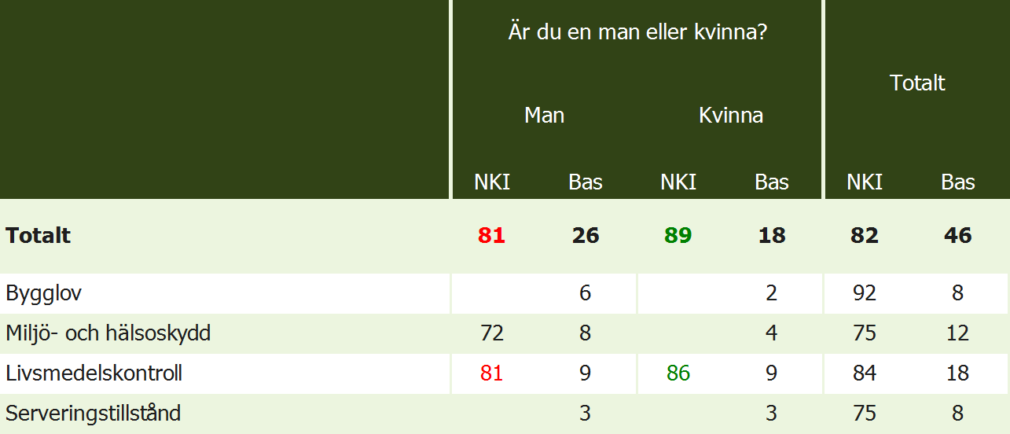
Jämförelser mellan grupper Kön

Slide 27
Jämförelser mellan grupper Ålder

Slide 28
Jämförelser mellan grupper Bransch

Slide 29
Jämförelser mellan grupper Antal anställda

Slide 30
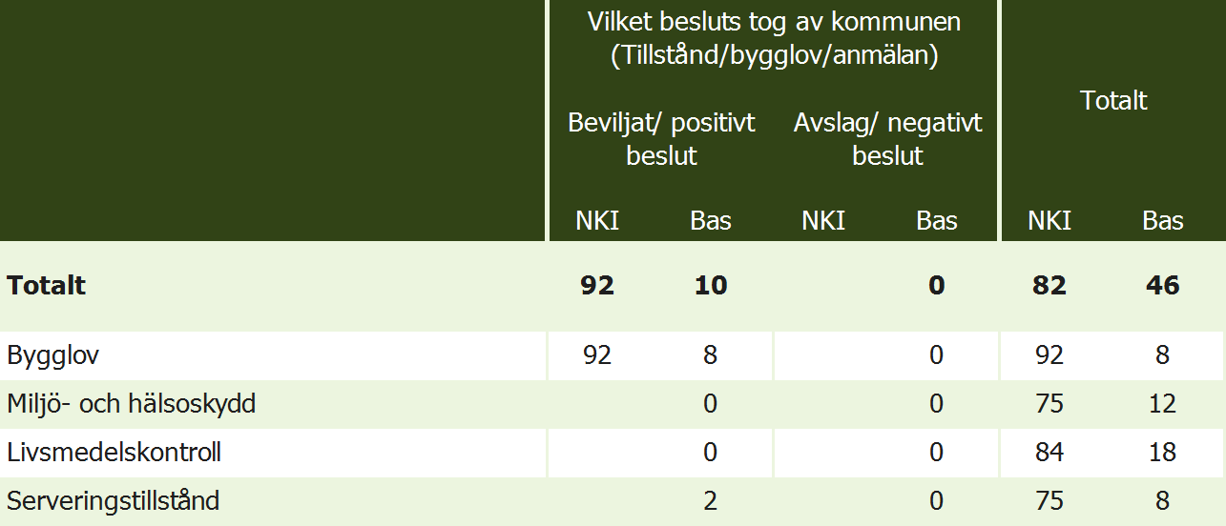
Jämförelser mellan grupper Beslut (tillstånd/anmälan)

Slide 31
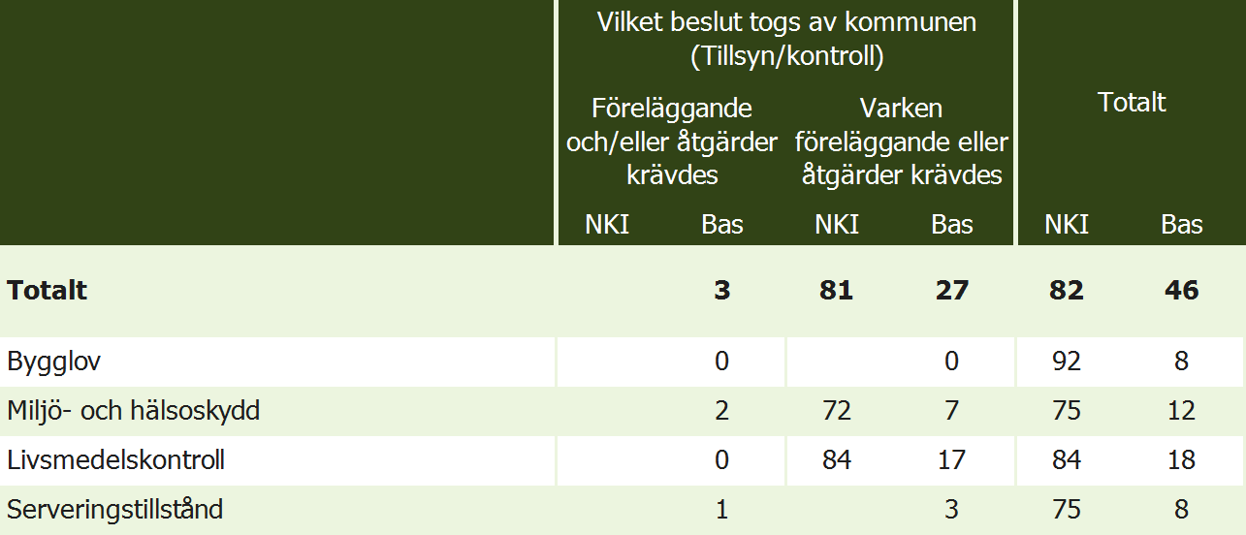
Jämförelser mellan grupper Beslut (tillsyn)

Slide 32
Jämförelser mellan grupper Kontaktsätt

Slide 33
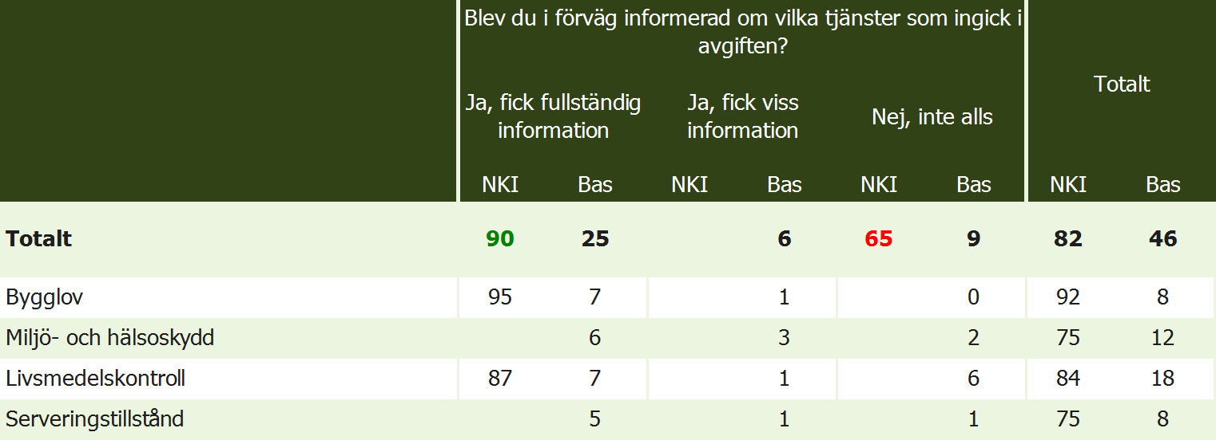
Jämförelser mellan grupper Information om tjänster

Slide 34
Jämförelser mellan grupper Avgift rimlig

Slide 35
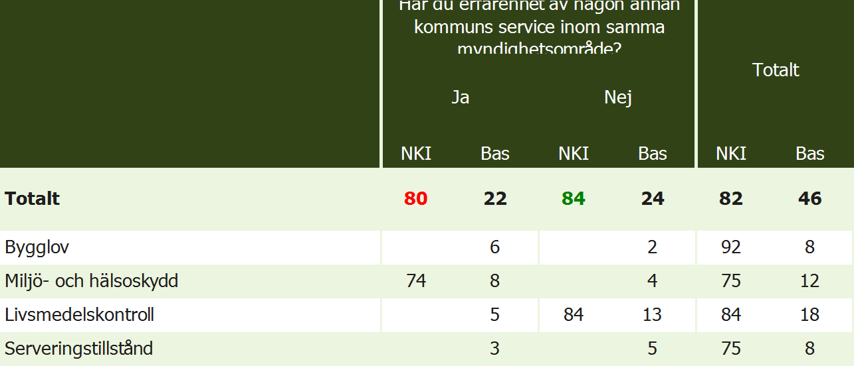
Jämförelser mellan grupper Erfarenhet

Slide 36
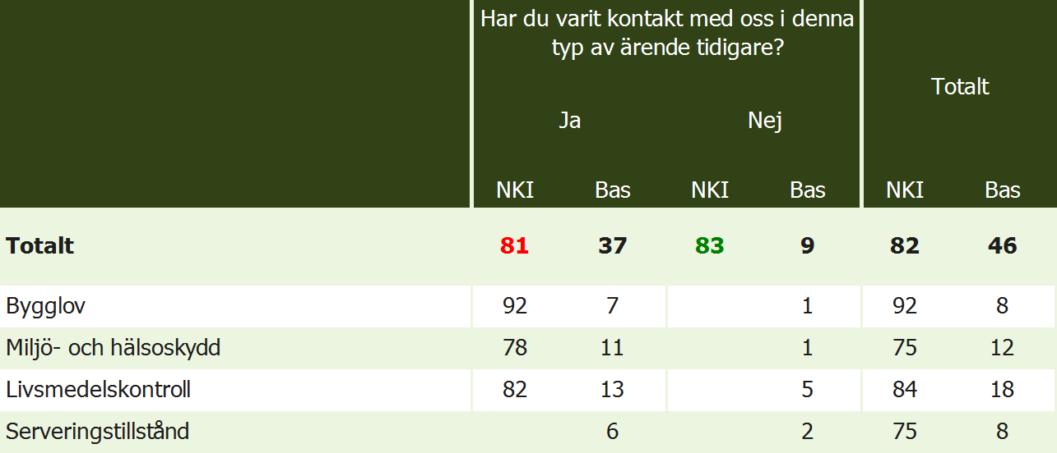
Jämförelser mellan grupper Tidigare kontakt

Slide 37
Jämförelser mellan grupper Handläggningstid (fr. ankomstdatum)

Slide 38
Bygglov

Slide 39
Bygglov Sammanfattning och rekommendationer
Svarsfrekvensen uppgår till 62 procent. Det är en mycket bra nivå som ger ett bra underlag för att ta beslut om åtgärder och sätta upp mål.
NKI för Bygglov uppgår till 92, vilket är en mycket bra nivå. Resultatet visar dessutom på en positivt utveckling över tid (2021: 82).
Högst omdöme ges Bemötande, med ett index på 97. Samtliga serviceområden har ett index mellan 85-97.

Slide 40
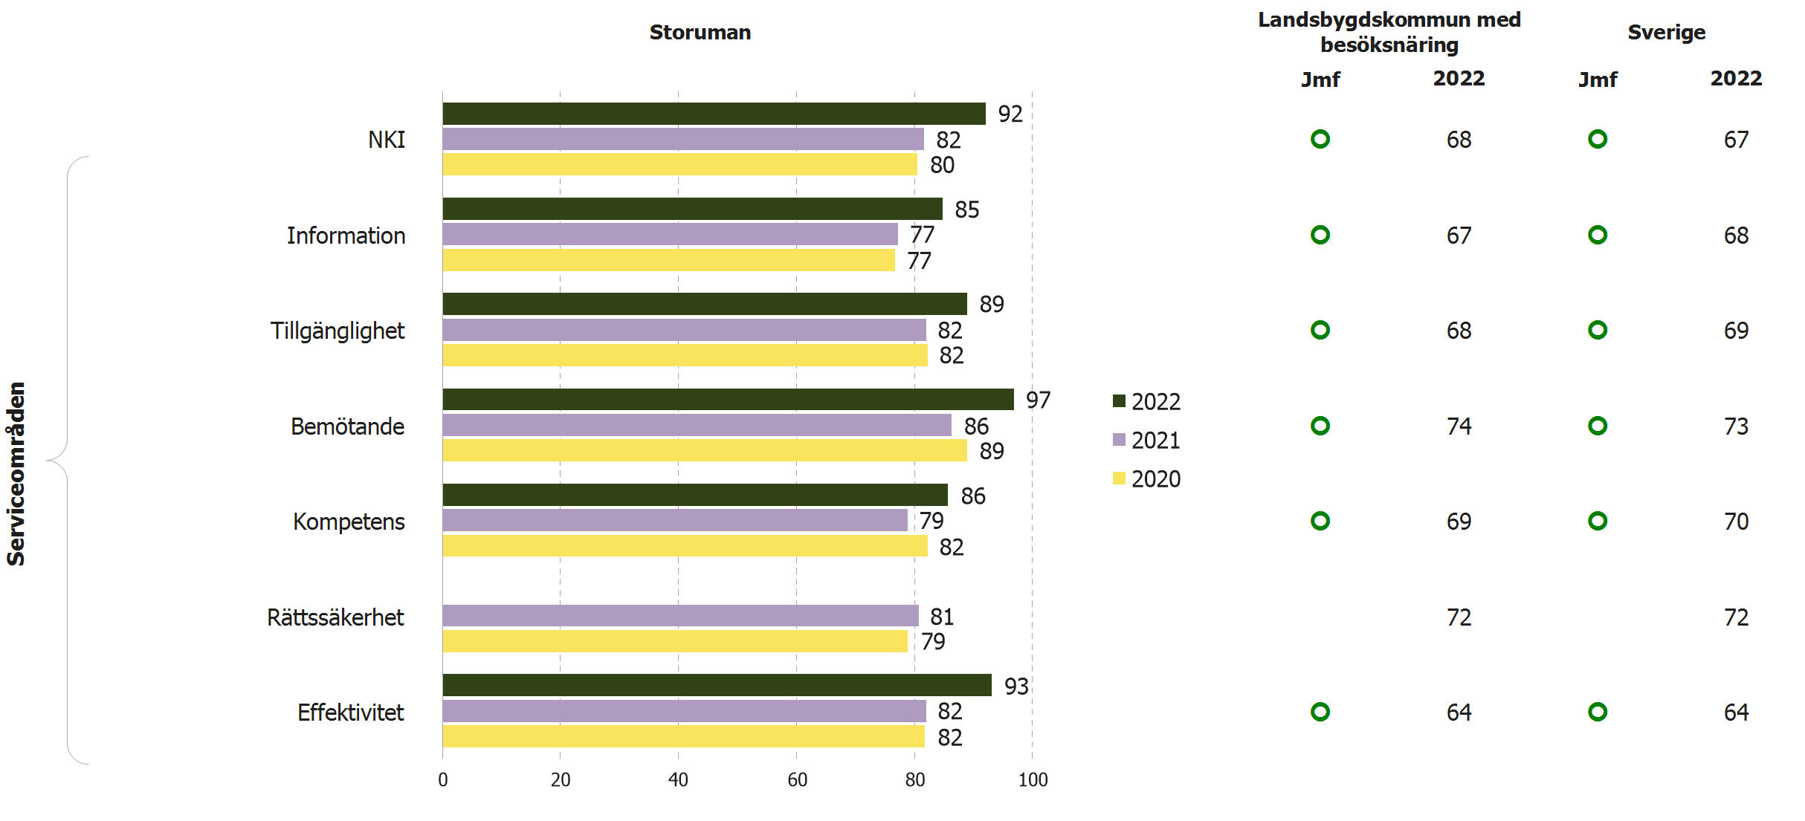
Bygglov Serviceområden

Slide 41
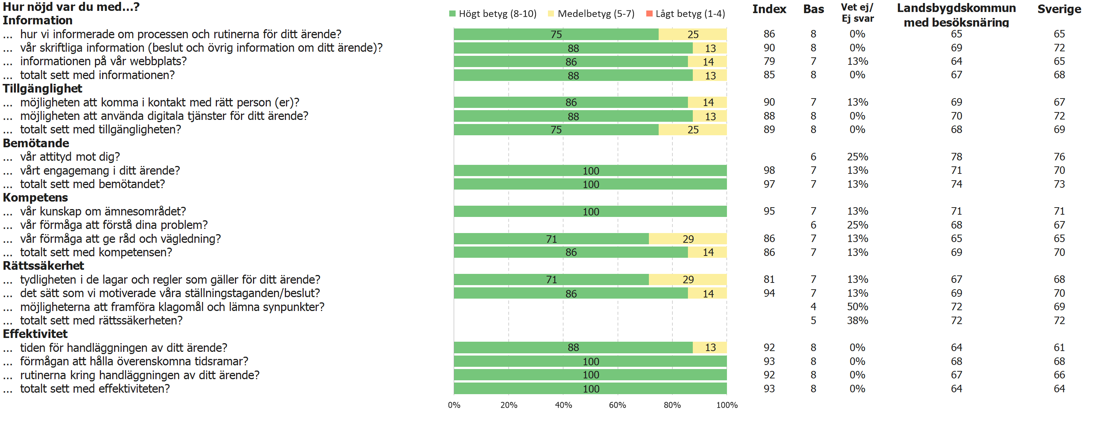
Bygglov Svarsfördelning

Slide 42
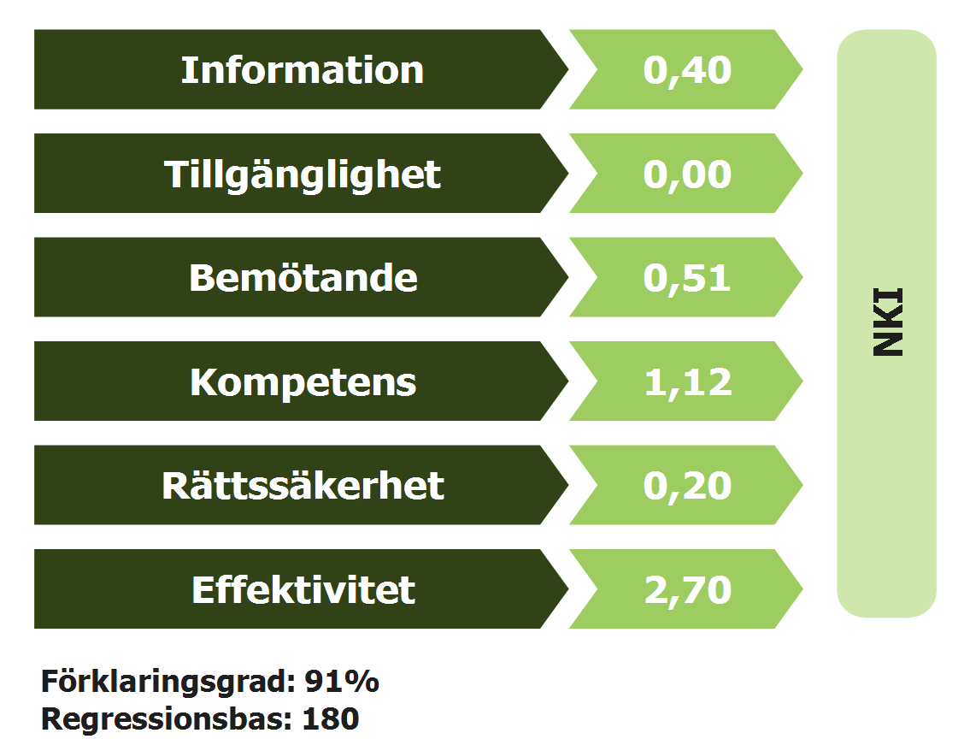
*Landsbygdskommun med besöksnäring Bygglov 2022 Effektmått och förklaringsgrad
Effektmåtten visar i vilken utsträckning respektive serviceområde påverkar det totala NKI-värdet. För att effektmått ska beräknas krävs att minst 50 kunder har svarat på serviceområdenas totalfrågor samt de tre NKI-frågorna. Se avsnittet Modellbeskrivning för en mer detaljerad beskrivning av hur effektmåtten räknas fram.
Låga effektmått uppstår när kundernas betygsättning för ett serviceområde avviker från deras betygsättning av de tre NKI-frågorna (det övergripande NKI-resultatet). Man kan då anta att detta serviceområde är mindre viktigt för kundernas helhetsintryck. Ett effektmått på noll innebär dock inte att serviceområdet är helt oviktigt, utan snarare att något eller några andra serviceområden har tillmätts större betydelse för det övergripande NKI-resultatet och att kunderna är tillfreds med nivån som serviceområdet ligger på för tillfället.
R2 är ett mått på i vilken grad frågorna under respektive serviceområde förklarar det övergripande NKI-värdet. R2-värdet för Landsbygdskommun med besöksnäring totalt är 91 %, vilket är en mycket hög förklaringsgrad. Ett lägre R2 indikerar att det finns faktorer eller omständigheter som påverkar NKI-värdet som inte har täckts in av enkätens frågor. Exempelvis en negativ debatt om kommunen i lokala media som inte har något med servicen i myndighetsutövningen att göra.

Slide 43
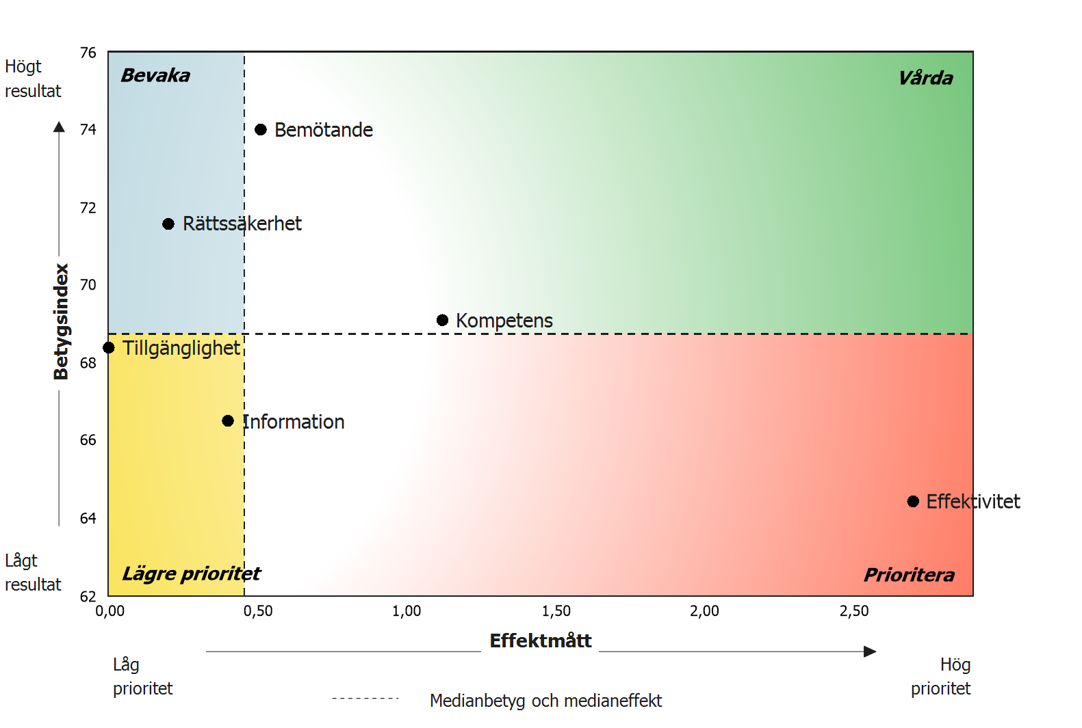
*Landsbygdskommun med besöksnäring Bygglov 2022 Prioriteringsmatris
I prioriteringsmatrisen delas de sex serviceområdena in i fyra olika kategorier baserade på betygsindex och effektmått enligt följande:
Vårda – Serviceområden inom denna kategori upplevs som viktiga, och har också fått ett bra betyg. Detta resultat bör bibehållas och om effektmåttet är högt även förbättras.
Prioritera – Serviceområden inom denna kategori är av stor vikt att förbättra. De har hög inverkan på det totala NKI-värdet samtidigt som de ges förhållandevis låga betyg.
Lägre prioritet – Serviceområden med låga betyg, men med lägre påverkan på det totala NKI-värdet. Förbättringar kan vara önskvärda, men är inte lika viktiga som serviceområden inom kategorin ”Prioritera”.
Bevaka – Serviceområden inom denna kategori kräver i dagsläget ingen direkt åtgärd, då prestationen är relativt god samtidigt som det finns viktigare områden att prioritera.

Slide 44
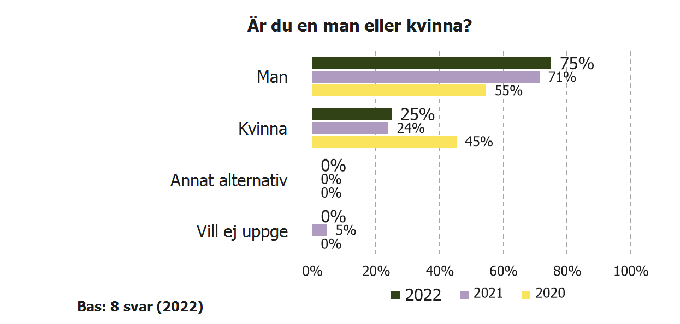
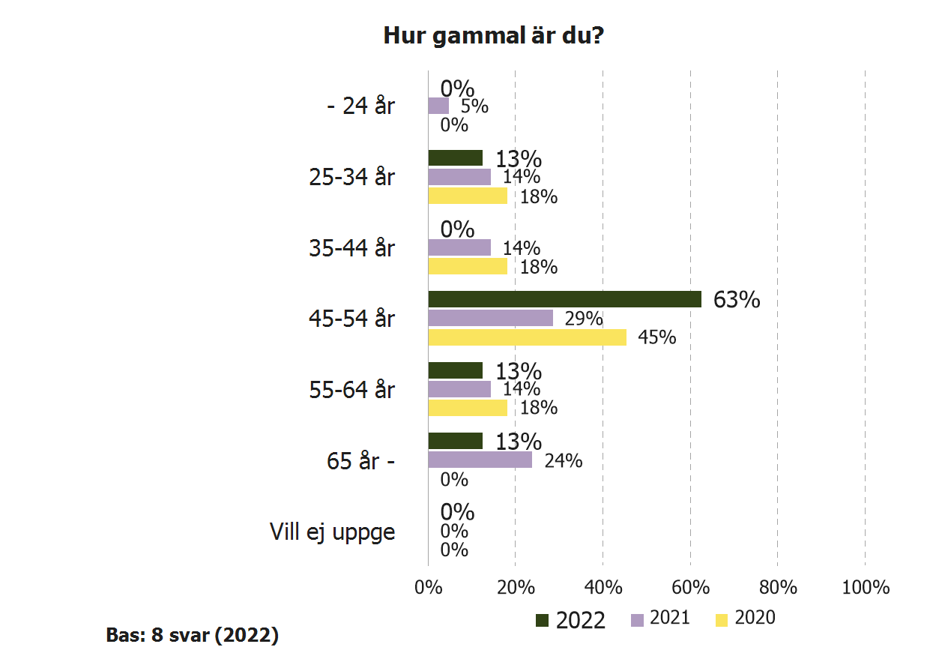
Bygglov Fakta om respondenterna

Slide 45
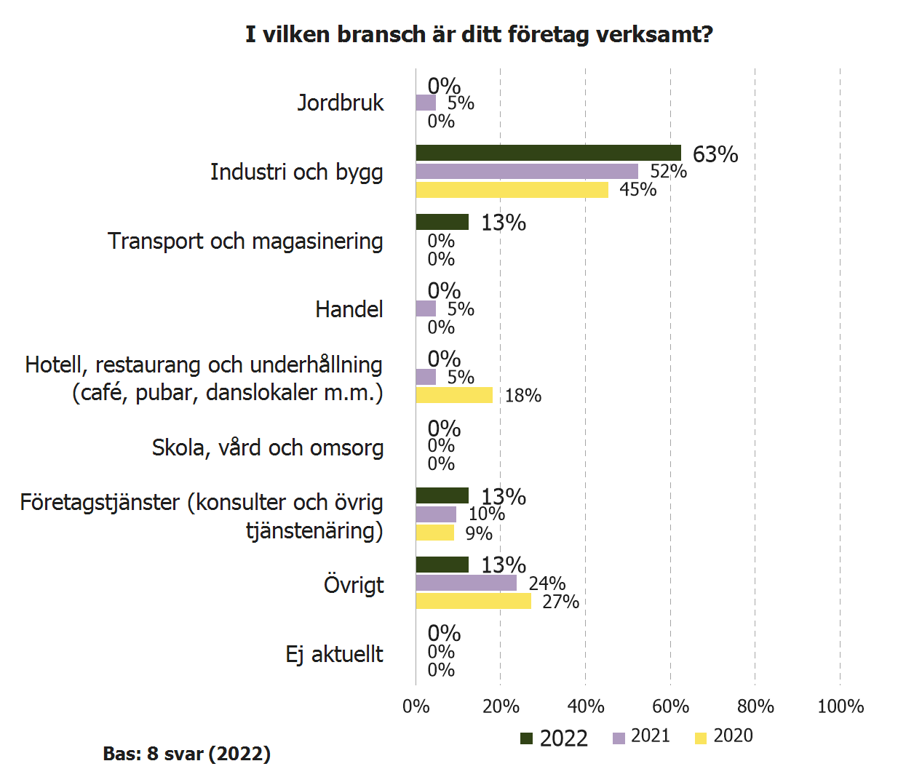
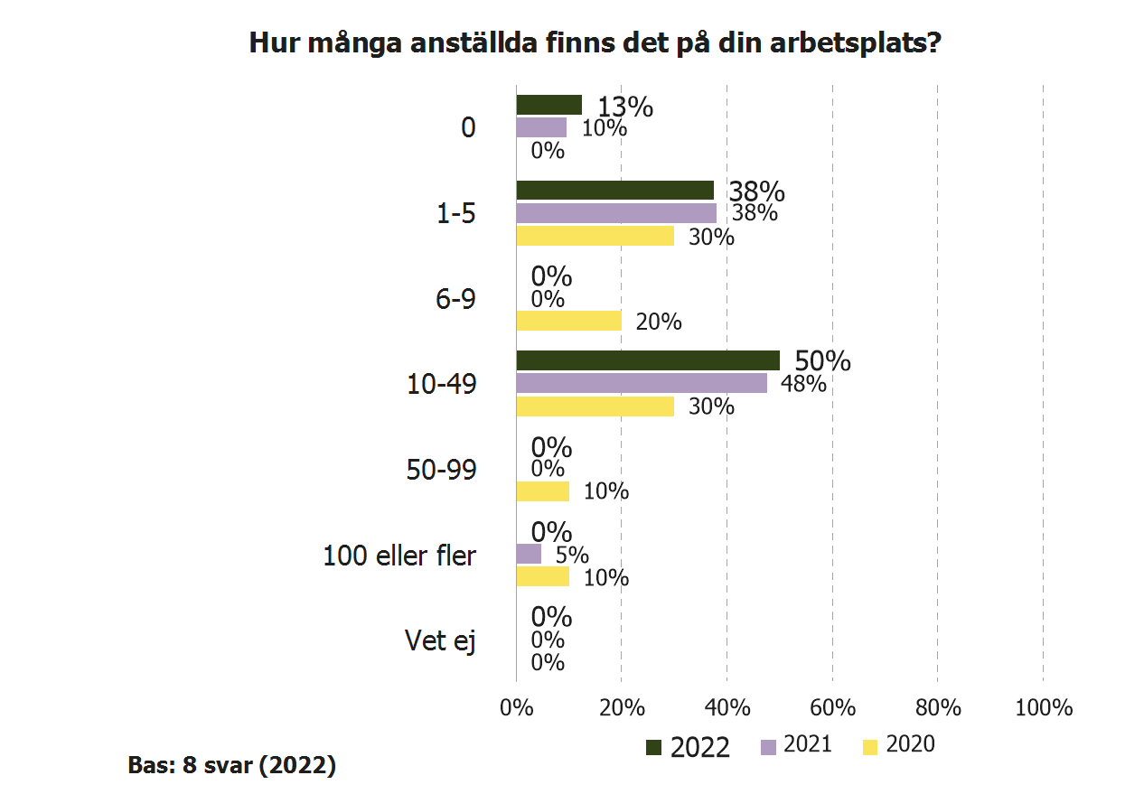
Bygglov Fakta om respondenterna

Slide 46
Bygglov Fakta om respondenterna

Slide 47
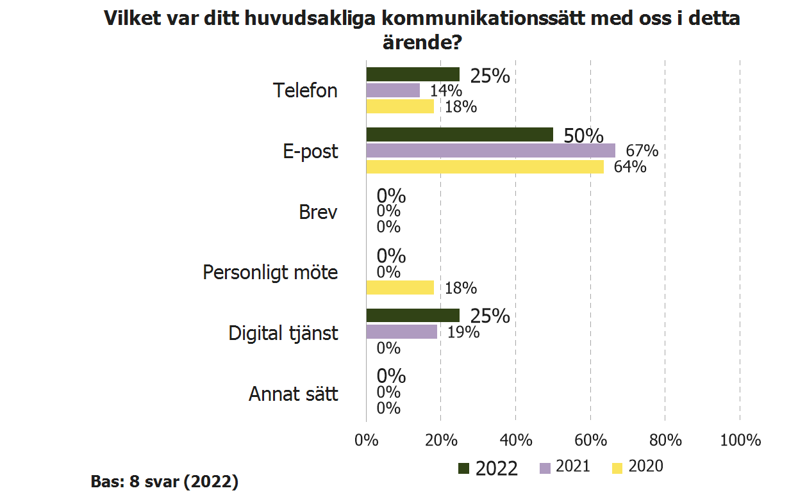
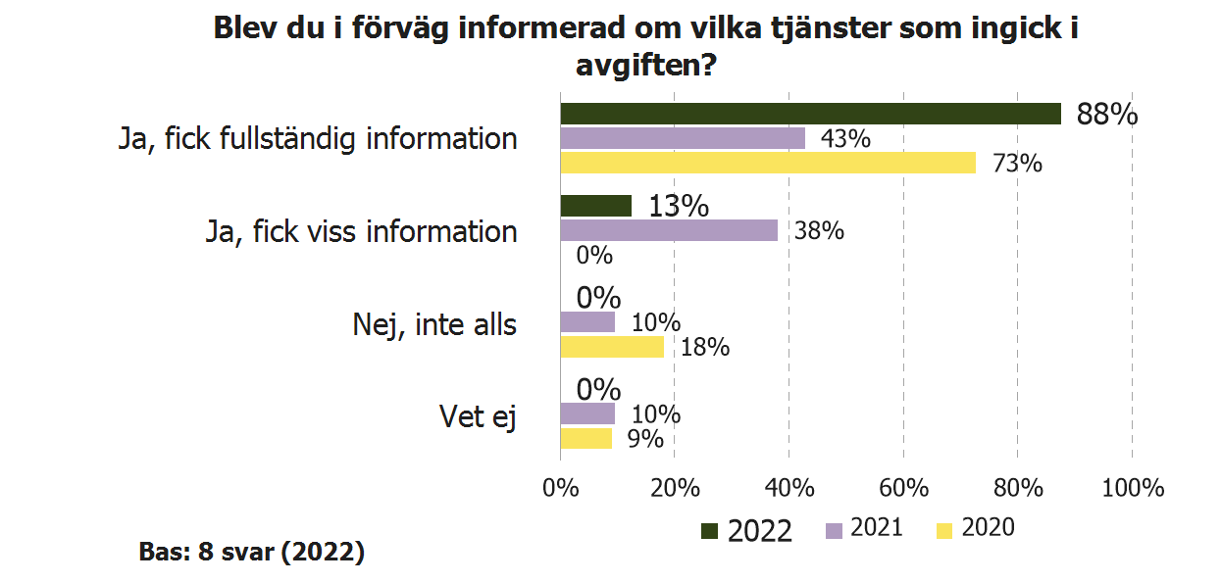
Bygglov Fakta om respondenterna

Slide 48
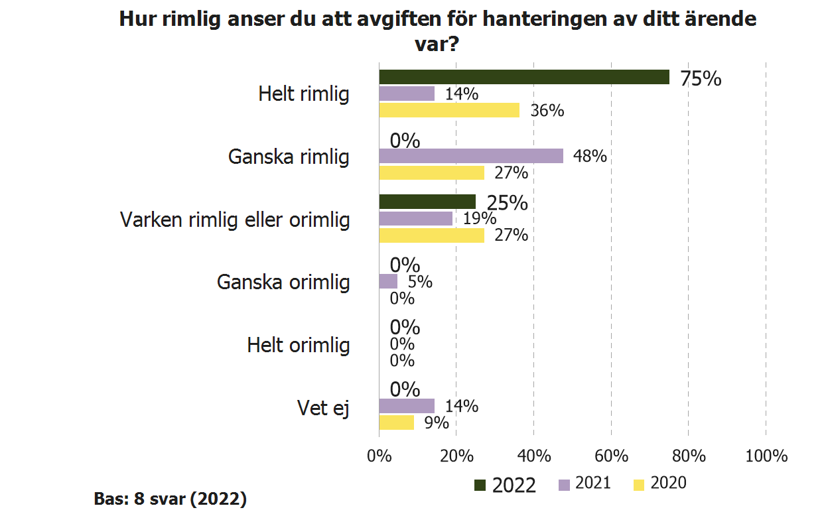
Bygglov Fakta om respondenterna

Slide 49
Bygglov Fakta om respondenterna

Slide 50
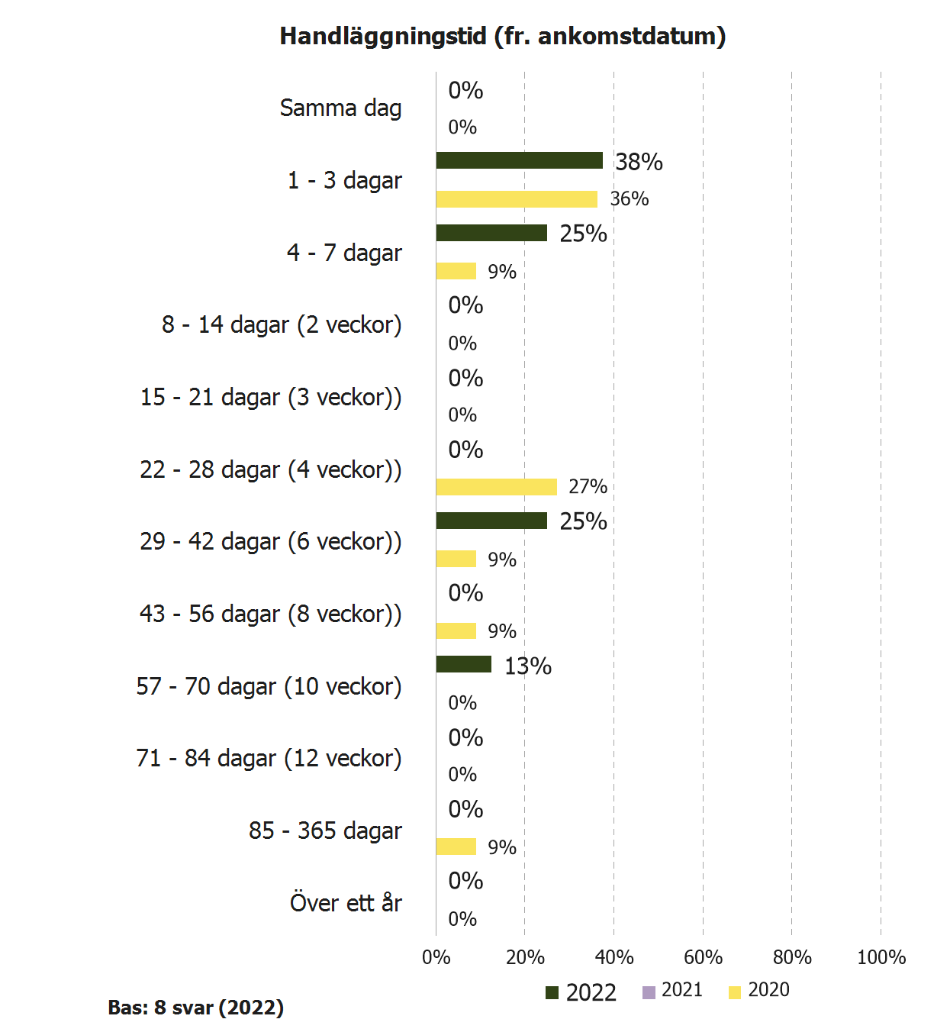
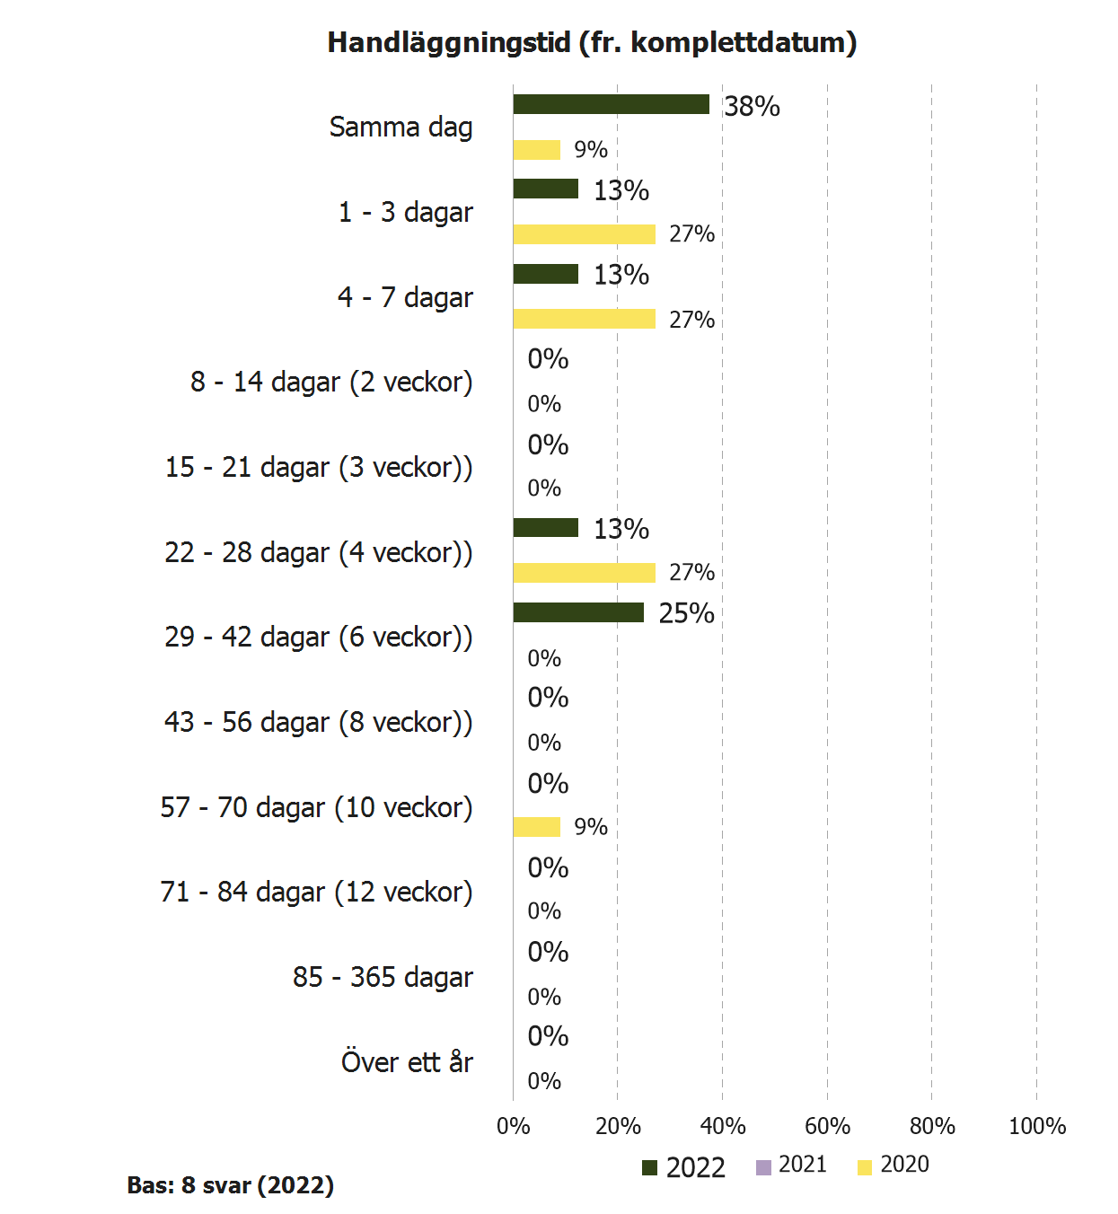
Bygglov Fakta om respondenterna

Slide 51
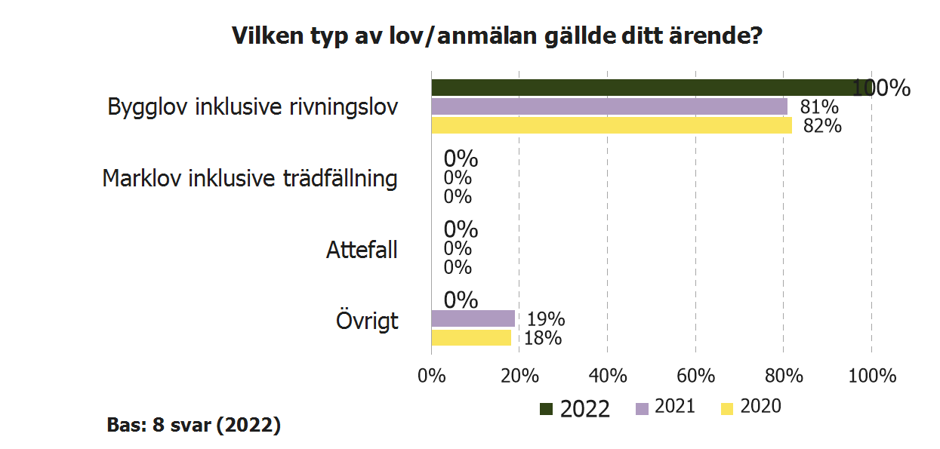
Bygglov Fakta om respondenterna

Slide 52
Miljö- och hälsoskydd

Slide 53
Miljö- och hälsoskydd Sammanfattning och rekommendationer
Svarsfrekvensen uppgår till 52 procent. Det är en bra nivå som ger ett bra underlag för att ta beslut om åtgärder och sätta upp mål.
NKI för Miljö- och hälsoskydd uppgår till 75, vilket är en bra nivå. Resultatet visar dock på en negativ utveckling över tid (2021: 77).
Högst omdöme ges Effektivitet, med ett index på 76. Samtliga serviceområden har ett index mellan 65-76.

Slide 54
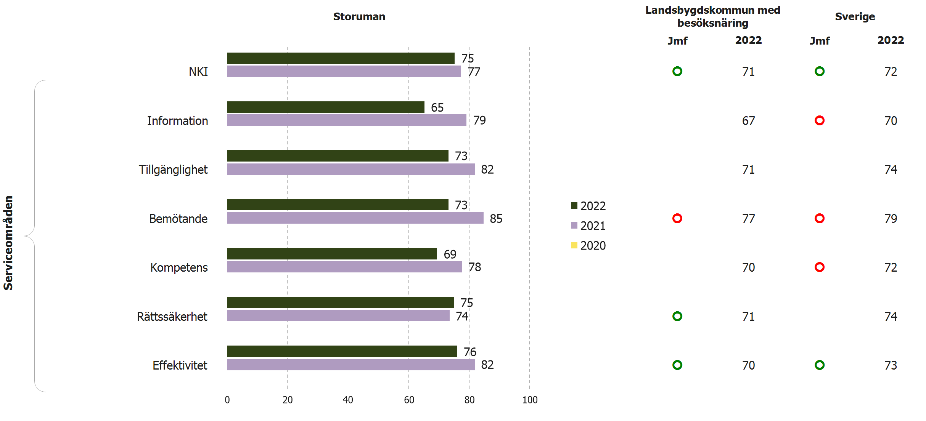
Miljö- och hälsoskydd Serviceområden

Slide 55
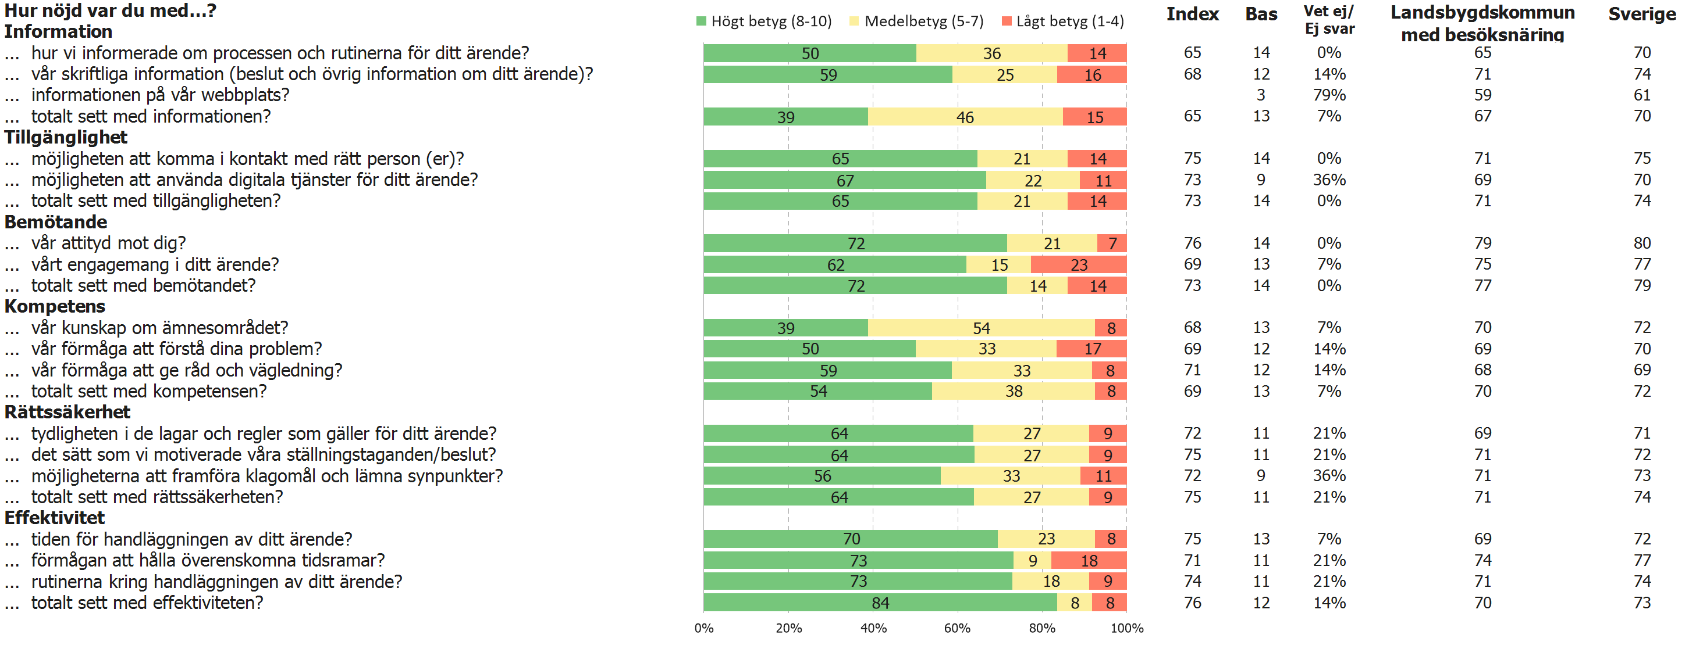
Miljö- och hälsoskydd Svarsfördelning

Slide 56
*Landsbygdskommun med besöksnäring Miljö- och hälsoskydd 2022 Effektmått och förklaringsgrad
Effektmåtten visar i vilken utsträckning respektive serviceområde påverkar det totala NKI-värdet. För att effektmått ska beräknas krävs att minst 50 kunder har svarat på serviceområdenas totalfrågor samt de tre NKI-frågorna. Se avsnittet Modellbeskrivning för en mer detaljerad beskrivning av hur effektmåtten räknas fram.
Låga effektmått uppstår när kundernas betygsättning för ett serviceområde avviker från deras betygsättning av de tre NKI-frågorna (det övergripande NKI-resultatet). Man kan då anta att detta serviceområde är mindre viktigt för kundernas helhetsintryck. Ett effektmått på noll innebär dock inte att serviceområdet är helt oviktigt, utan snarare att något eller några andra serviceområden har tillmätts större betydelse för det övergripande NKI-resultatet och att kunderna är tillfreds med nivån som serviceområdet ligger på för tillfället.
R2 är ett mått på i vilken grad frågorna under respektive serviceområde förklarar det övergripande NKI-värdet. R2-värdet för Landsbygdskommun med besöksnäring totalt är 92 %, vilket är en mycket hög förklaringsgrad. Ett lägre R2 indikerar att det finns faktorer eller omständigheter som påverkar NKI-värdet som inte har täckts in av enkätens frågor. Exempelvis en negativ debatt om kommunen i lokala media som inte har något med servicen i myndighetsutövningen att göra.

Slide 57
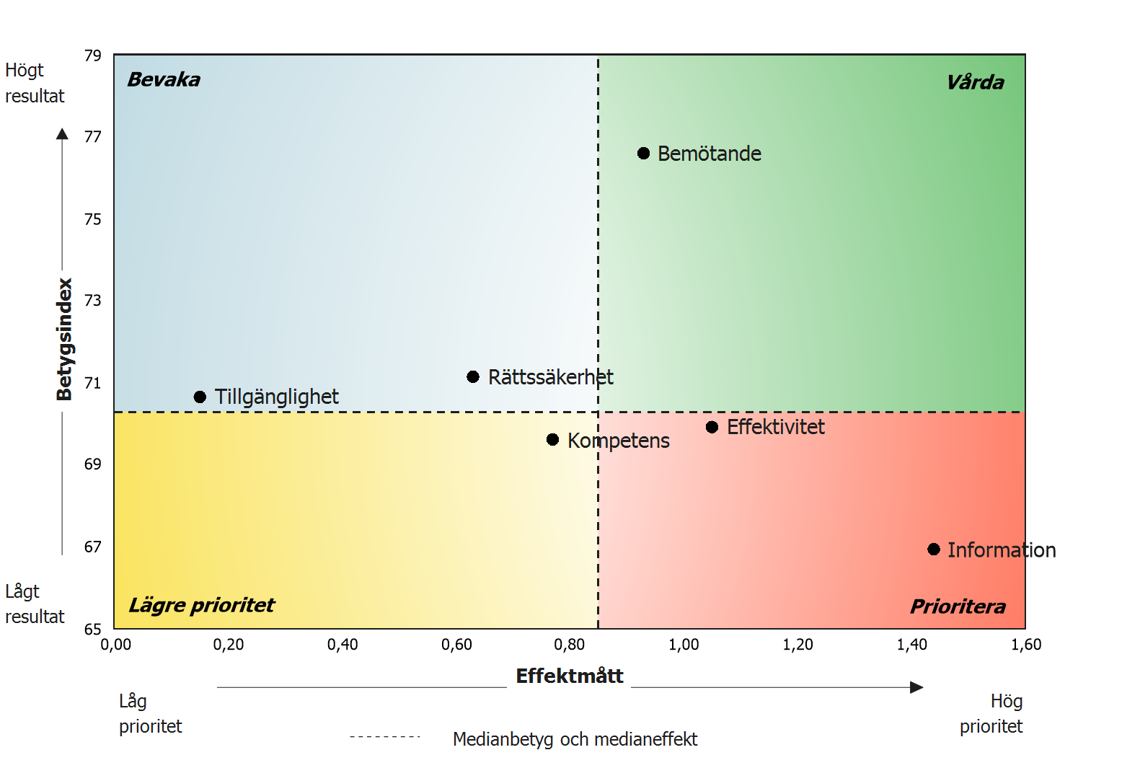
*Landsbygdskommun med besöksnäring Miljö- och hälsoskydd 2022 Prioriteringsmatris
I prioriteringsmatrisen delas de sex serviceområdena in i fyra olika kategorier baserade på betygsindex och effektmått enligt följande:
Vårda – Serviceområden inom denna kategori upplevs som viktiga, och har också fått ett bra betyg. Detta resultat bör bibehållas och om effektmåttet är högt även förbättras.
Prioritera – Serviceområden inom denna kategori är av stor vikt att förbättra. De har hög inverkan på det totala NKI-värdet samtidigt som de ges förhållandevis låga betyg.
Lägre prioritet – Serviceområden med låga betyg, men med lägre påverkan på det totala NKI-värdet. Förbättringar kan vara önskvärda, men är inte lika viktiga som serviceområden inom kategorin ”Prioritera”.
Bevaka – Serviceområden inom denna kategori kräver i dagsläget ingen direkt åtgärd, då prestationen är relativt god samtidigt som det finns viktigare områden att prioritera.

Slide 58
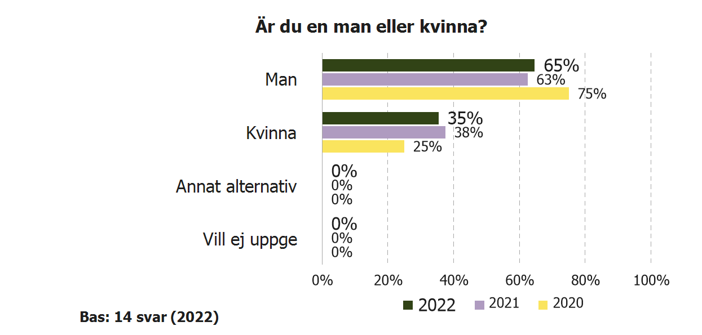
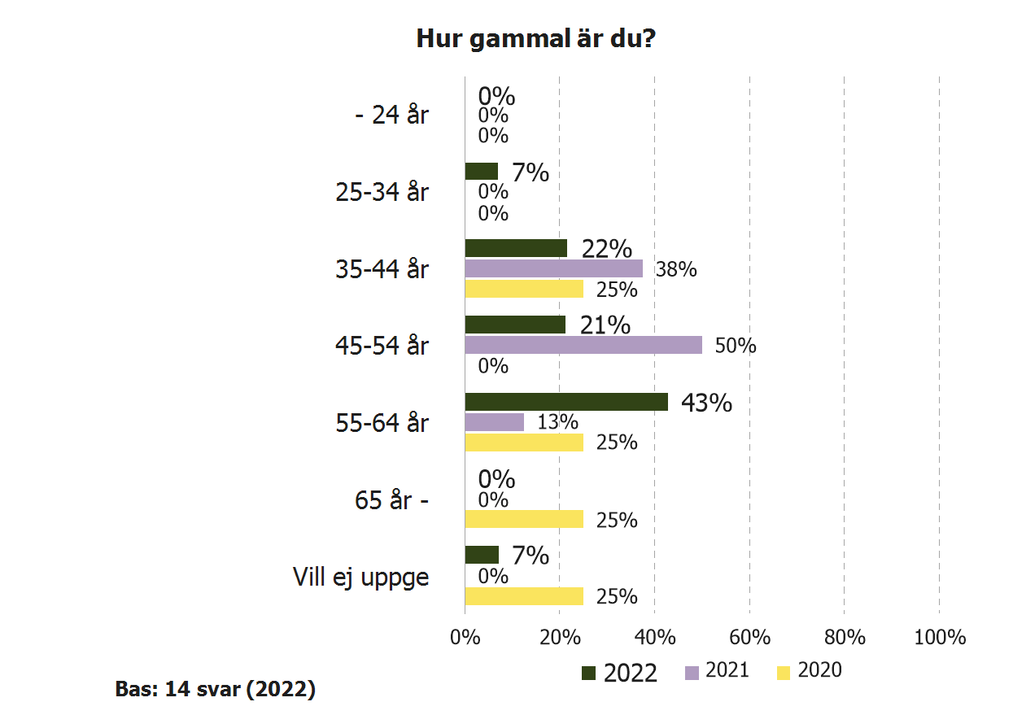
Miljö- och hälsoskydd Fakta om respondenterna

Slide 59
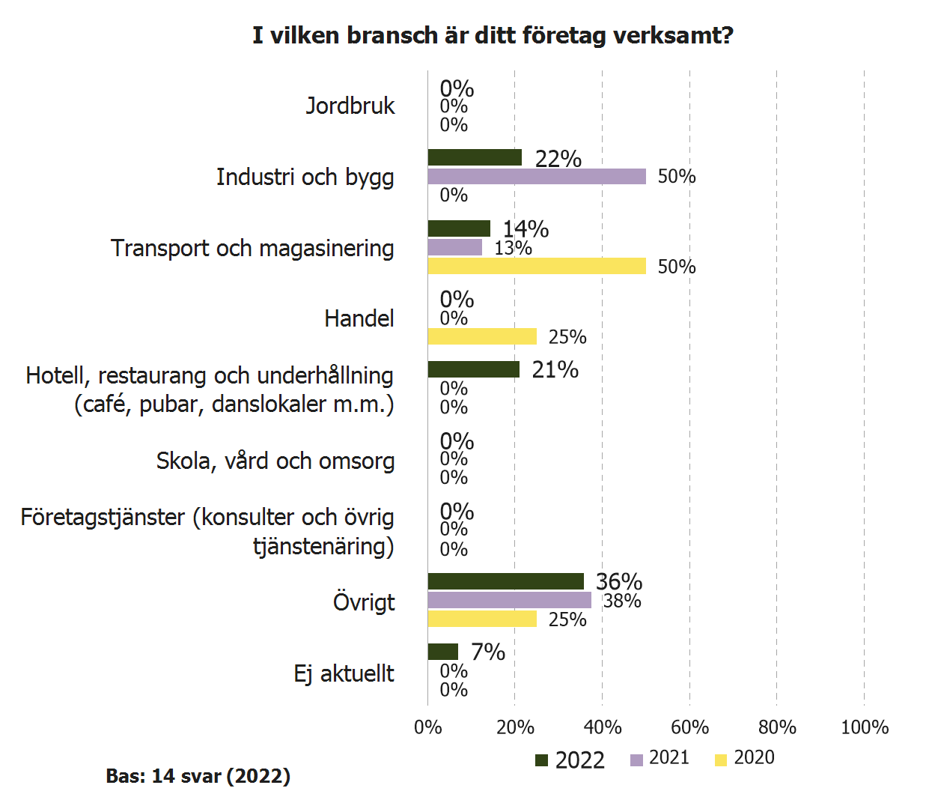
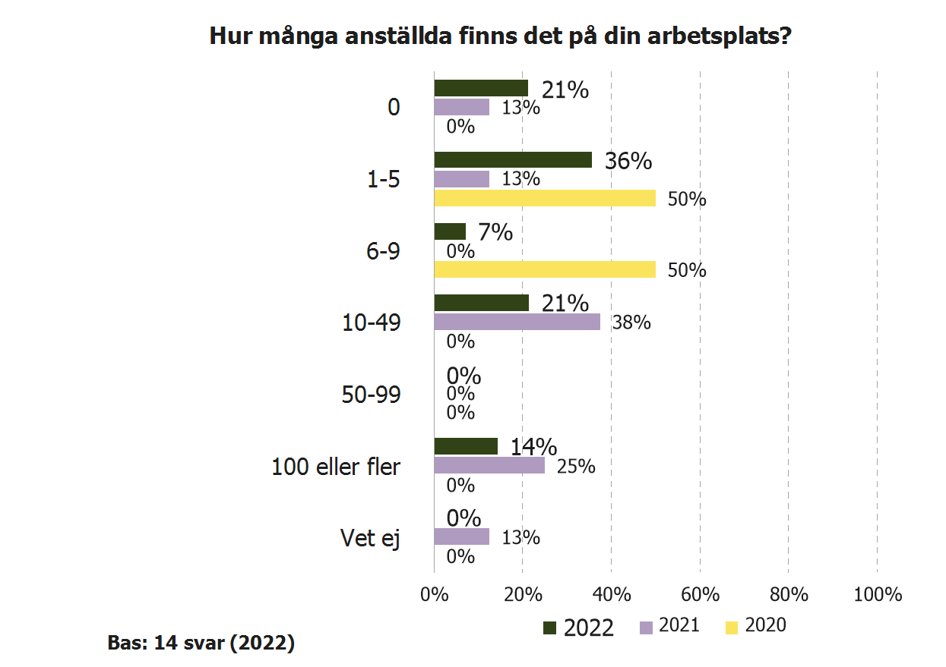
Miljö- och hälsoskydd Fakta om respondenterna

Slide 60
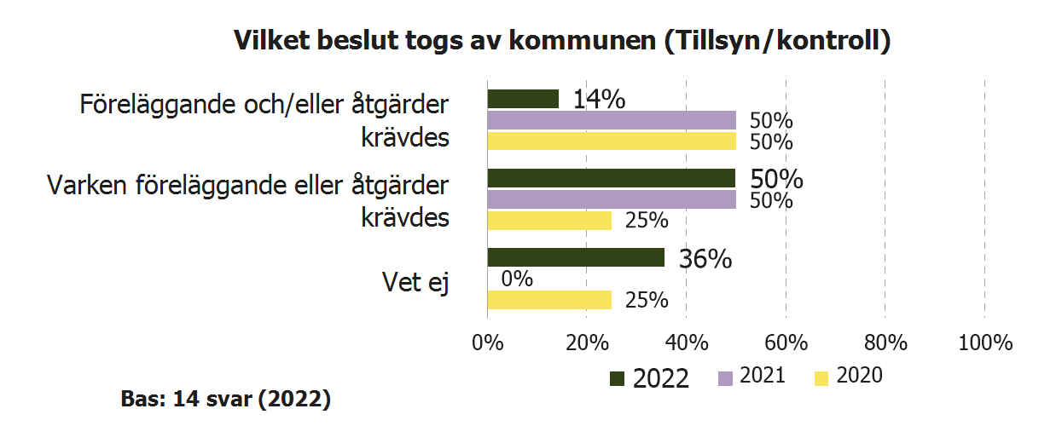
Miljö- och hälsoskydd Fakta om respondenterna

Slide 61
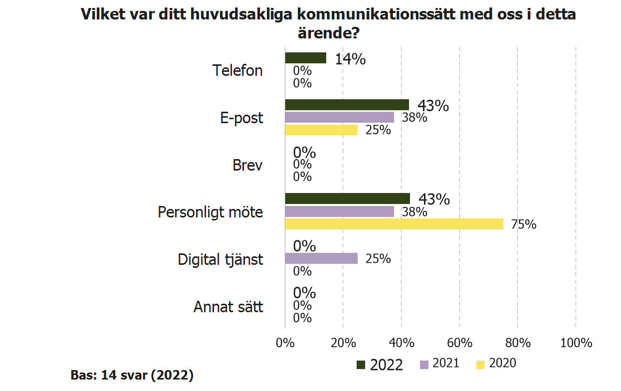
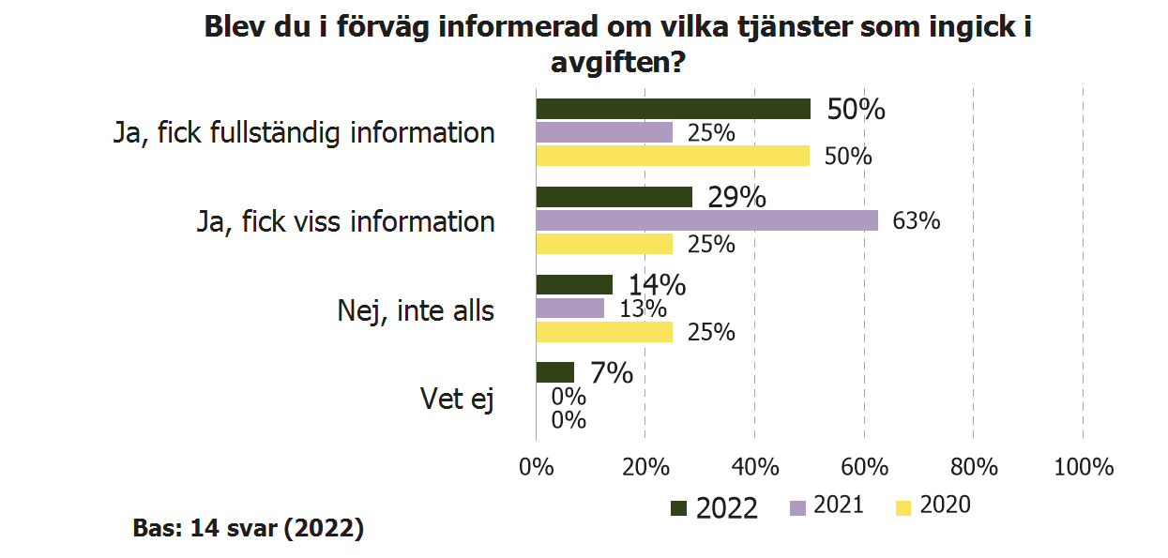
Miljö- och hälsoskydd Fakta om respondenterna

Slide 62
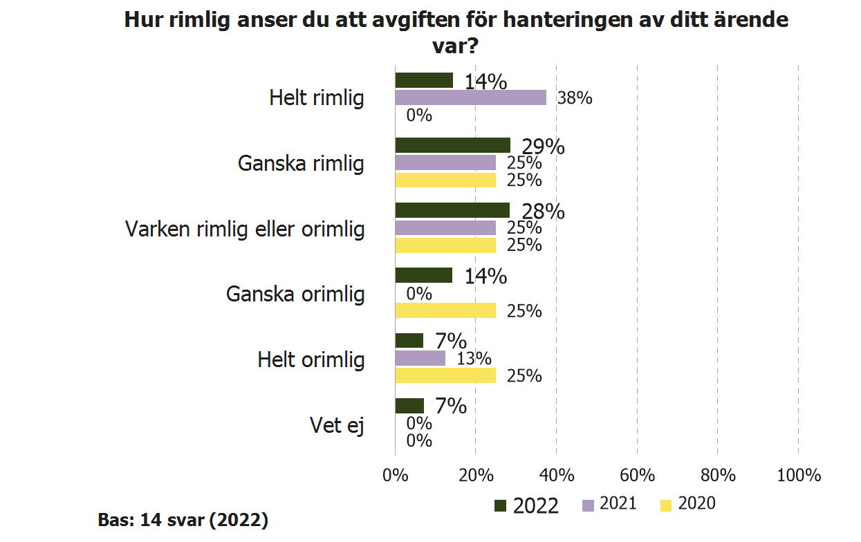
Miljö- och hälsoskydd Fakta om respondenterna

Slide 63
Miljö- och hälsoskydd Fakta om respondenterna

Slide 64
Livsmedelskontroll

Slide 65
Livsmedelskontroll Sammanfattning och rekommendationer
Svarsfrekvensen uppgår till 67 procent. Det är en mycket bra nivå som ger ett bra underlag för att ta beslut om åtgärder och sätta upp mål.
NKI för Livsmedelskontroll uppgår till 84, vilket är en mycket bra nivå. Resultatet visar dessutom på en positivt utveckling över tid (2021: 78).
Högst omdöme ges Bemötande, med ett index på 90. Samtliga serviceområden har ett index mellan 74-90.

Slide 66
Livsmedelskontroll Serviceområden

Slide 67
Livsmedelskontroll Svarsfördelning

Slide 68
*Landsbygdskommun med besöksnäring Livsmedelskontroll 2022 Effektmått och förklaringsgrad
Effektmåtten visar i vilken utsträckning respektive serviceområde påverkar det totala NKI-värdet. För att effektmått ska beräknas krävs att minst 50 kunder har svarat på serviceområdenas totalfrågor samt de tre NKI-frågorna. Se avsnittet Modellbeskrivning för en mer detaljerad beskrivning av hur effektmåtten räknas fram.
Låga effektmått uppstår när kundernas betygsättning för ett serviceområde avviker från deras betygsättning av de tre NKI-frågorna (det övergripande NKI-resultatet). Man kan då anta att detta serviceområde är mindre viktigt för kundernas helhetsintryck. Ett effektmått på noll innebär dock inte att serviceområdet är helt oviktigt, utan snarare att något eller några andra serviceområden har tillmätts större betydelse för det övergripande NKI-resultatet och att kunderna är tillfreds med nivån som serviceområdet ligger på för tillfället.
R2 är ett mått på i vilken grad frågorna under respektive serviceområde förklarar det övergripande NKI-värdet. R2-värdet för Landsbygdskommun med besöksnäring totalt är 93 %, vilket är en mycket hög förklaringsgrad. Ett lägre R2 indikerar att det finns faktorer eller omständigheter som påverkar NKI-värdet som inte har täckts in av enkätens frågor. Exempelvis en negativ debatt om kommunen i lokala media som inte har något med servicen i myndighetsutövningen att göra.

Slide 69
*Landsbygdskommun med besöksnäring Livsmedelskontroll 2022 Prioriteringsmatris
I prioriteringsmatrisen delas de sex serviceområdena in i fyra olika kategorier baserade på betygsindex och effektmått enligt följande:
Vårda – Serviceområden inom denna kategori upplevs som viktiga, och har också fått ett bra betyg. Detta resultat bör bibehållas och om effektmåttet är högt även förbättras.
Prioritera – Serviceområden inom denna kategori är av stor vikt att förbättra. De har hög inverkan på det totala NKI-värdet samtidigt som de ges förhållandevis låga betyg.
Lägre prioritet – Serviceområden med låga betyg, men med lägre påverkan på det totala NKI-värdet. Förbättringar kan vara önskvärda, men är inte lika viktiga som serviceområden inom kategorin ”Prioritera”.
Bevaka – Serviceområden inom denna kategori kräver i dagsläget ingen direkt åtgärd, då prestationen är relativt god samtidigt som det finns viktigare områden att prioritera.

Slide 70
Livsmedelskontroll Fakta om respondenterna

Slide 71
Livsmedelskontroll Fakta om respondenterna

Slide 72
Livsmedelskontroll Fakta om respondenterna

Slide 73
Livsmedelskontroll Fakta om respondenterna

Slide 74
Livsmedelskontroll Fakta om respondenterna

Slide 75
Livsmedelskontroll Fakta om respondenterna

Slide 76
Livsmedelskontroll Fakta om respondenterna

Slide 77
Serveringstillstånd

Slide 78
Serveringstillstånd Sammanfattning och rekommendationer
Svarsfrekvensen uppgår till 73 procent. Det är en mycket bra nivå som ger ett bra underlag för att ta beslut om åtgärder och sätta upp mål.
NKI för Serveringstillstånd uppgår till 75, vilket är en bra nivå. Resultatet visar dock på en negativ utveckling över tid (2021: 80).
Högst omdöme ges Bemötande och Kompetens, med ett index på 79. Samtliga serviceområden har ett index mellan 71-79.

Slide 79
Serveringstillstånd Serviceområden

Slide 80
Serveringstillstånd Svarsfördelning

Slide 81
Serveringstillstånd Fakta om respondenterna

Slide 82
Serveringstillstånd Fakta om respondenterna

Slide 83
Serveringstillstånd Fakta om respondenterna

Slide 84
Serveringstillstånd Fakta om respondenterna

Slide 85
Serveringstillstånd Fakta om respondenterna

Slide 86
Modellbeskrivning

Slide 87
Modellbeskrivning
Redovisning av frågor
Frågorna har betygssatts med skalan 1 till 10, där 10 är det högsta betyget. I rapporten grupperas andelen kunder som svarat 8–10 i en grupp (högt betyg), 5–7 i en grupp (medelbetyg) samt de som svarat 1–4 i en grupp (lågt betyg).
I diagrammen motsvarar de gröna fälten de kunder som har markerat 8-10 på skalan (högt betyg), gula fält är andelen kunder som har markerat 5–7 (mellanbetyg) och röda fält är de kunder som har markerat 1–4 (lågt betyg).
I figurer och tabeller visas även medelvärdet för frågeställningen samt andelen som svarat ”Vet ej” på frågan. Andelar och medelvärden är beräknade endast för dem som har tagit ställning i frågan medan andelen ”Vet ej” beräknas utifrån samtliga svar.

Slide 88
Modellbeskrivning
Nöjd-Kund-Index (NKI)
NKI är ett sammanfattande mått på hur nöjda kunderna/ företagarna är totalt sett. Det är uppbyggt av tre frågor från enkäten:
Hur nöjd var du med hanteringen av ditt ärende i sin helhet?
Hur väl uppfylldes dina förväntningar kring ditt ärende?
Tänk dig en perfekt hantering av ditt ärende. Hur nära ett sådant ideal kom hanteringen av ditt ärende?
NKI är således ett mått på den totala nöjdheten i verksamheten. Det är ett index som är lämpligt att använda för att göra jämförelser över tid.
I analysmodellen är NKI en nödvändig variabel som hela modellen kretsar kring. NKI redovisas på en skala från 0 till 100, där 100 är högsta betyg.
Kvalitetsfaktorer (serviceområden)
Förutom NKI skapas sammanfattande mått för enkätens olika delområden, så kallade kvalitetsfaktorer. Kvalitetsfaktorerna i denna undersökning är de sex serviceområdena. Dessa mäter hur nöjda kunderna/företagen är med olika aspekter av verksamhetens tjänster och service. Serviceområdenas betygsindex baseras på respondenternas bedömning totalt sett av respektive delområde (serviceområde).

Slide 89
Modellbeskrivning
Effektmått
Effektmåttet visar hur stor effekt en förändring av serviceområdenas indexvärden har på den totala nöjdheten hos kunderna/företagarna. Det är alltså ett mått på sambandet mellan NKI och var och en av de ingående serviceområdena. Effektmåtten tolkas på så sätt att om resultatet för ett serviceområde ökar med X enheter så förväntas kundernas/företagarnas totala nöjdhet öka med Y enheter, förutsatt att ingenting annat ändras. I denna rapport är effektmåtten multiplicerade med fem. Det innebär att om ett serviceområde får ett fem enheter högre index så förväntas NKI öka med effektmåttets storlek.
Prioriteringsmatris
I prioriteringsmatrisen visas vilka serviceområden man vid ett förbättringsarbete får bäst utväxling av att prioritera i nuläget. På prioriteringsmatrisens axlar visas dels prestation, dvs. kommunens betygsindexresultat för varje serviceområde, och dels effekten på den totala nöjdheten (effektmåttet). Effekten anger hur hög påverkan serviceområdena har på NKI. Linjerna i prioriteringsmatrisen placeras på medianerna för betygsindexresultat och effektmått. Man bör alltid prioritera att förbättra de faktorer som har relativt låga betyg och samtidigt har relativt höga effektmått.

Slide 90
Modellbeskrivning
Framtagande av index & effektmått
Kvalitetsfaktorerna beräknas genom att skala om de viktade medelbetygen (1-10) på helhetsfrågorna för varje service-område till ett index med skalan 0 till 100. Basen för kvalitetsfaktorerna är de respondenter som svarat 1-10 på respektive helhetsfråga. Formeln som används för beräkningen är (MV-1)*100/9 där MV är det viktade medelvärdet för frågan.
NKI tas fram genom att först beräkna ett aggregerat index på de tre avslutande frågorna på motsvarande sett som kvalitetsfaktorerna beräknas. NKI sätts sedan till medelvärdet av de tre indexen.
Den statistiska metod som används för att skapa effekt-måttet är så kallad viktad multivariat regressionsanalys.
För att kunna skapa väl underbyggda effektmått för varje kommun behövs ett tillräckligt stort statistiskt underlag. Gränsen för att generera modeller för respektive kommun/myndighetsområde är därför satt till 50 enkätsvar. Även om en kommun/myndighetsområde erhållit 50 svar är det inte säkert att det varit möjligt att ta fram effektmått då det kan ha förekommit ett så kallat internt/partiellt bortfall (dvs. alla respondenter har inte besvarat samtliga frågor), vilket kan göra att antalet svar som kan användas för att bygga upp modellen i realiteten blir färre än 50. För att ingå i regressions-basen krävs det att man besvarat samtliga frågor som ingår i modellen. Effektmått tas inte heller fram om förklaringsgraden blir för låg (R2 mindre än 0,8).

Slide 91
Modellbeskrivning
Framtagande av index & effektmått (forts.)
Om kommun/myndighetsområde inte har tillräckligt med svar för 2022, används 2021-2022, om inte det går visas effektmått och prioriteringsmatris för kommungrupp.
Analysmodellen består av olika nivåer som varje gång innehåller ett antal oberoende variabler X som antas påverka en beroende variabel Y. På högsta nivån är den beroende variabeln NKI, och de oberoende variablerna de faktiska totalbetygen för de olika serviceområdena. NKI är här en latent variabel skapad av tre övergripande totalbetygsfrågor (helhetsbetyg, uppfyller förväntningar, hur nära ideal förvaltning). Regressionsmodellen ger således varje fråga en vikt som anger dess påverkan på NKI. Vikterna tas fram med hjälp av minsta kvadratmetoden.
På nästa nivå genomförs därefter en ny regressionsanalys där den beroende variabeln denna gång är det totala betyget för det i den första analysen mest prioriterade serviceområdet, och de oberoende variablerna är då detaljfrågorna för just detta serviceområde. På så sätt skapas ett optimalt sätt att delge kommunen/förvaltningen vilken detaljfråga som bör prioriteras för att i slutändan NKI ska ökas, kort sagt vilken förändring på detaljnivå som ger störst effekt på NKI.

Slide 92
Modellbeskrivning
Indikatorer
Servicefaktorer
Delfråga
Delfråga
Delfråga
Tillgänglighet
Delfråga
Delfråga
Delfråga
Information
NKI-betyg (3 frågor)
Hur nöjd var du med hanteringen av ditt ärende i sin helhet?
Hur väl uppfylldes dina förväntningar kring ditt ärende?
Tänk dig en perfekt hantering av ditt ärende. Hur nära ett sådant ideal kom hanteringen av ditt ärende?
Delfråga
Delfråga
Delfråga
Bemötande
NKI
Delfråga
Delfråga
Delfråga
Kompetens
Delfråga
Delfråga
Delfråga
Effektivitet
Delfråga
Delfråga
Delfråga
Rättssäkerhet

